Slide 1
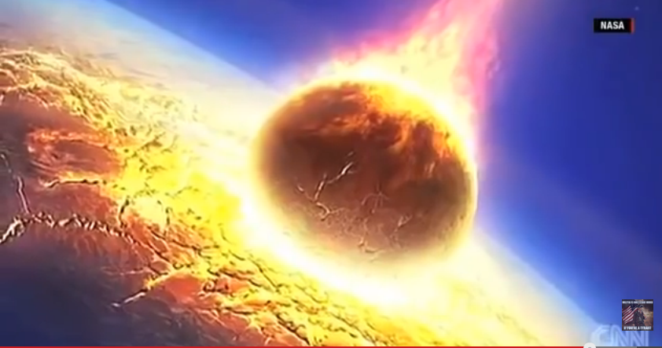
Det kommende ragnarokk
og den tredje verdenskrig

Slide 2
Endetiden - Bibelen
"Dere skal høre om kriger og det skal gå rykter om krig. Se da til at dere ikke lar dere skremme! For dette må skje, men ennå er ikke enden kommet. Folk skal reise seg mot folk, og rike mot rike, og det skal være hungersnød og jordskjelv mange steder. Men alt dette er bare begynnelsen på fødselsveene" (Matteus 24.7)
Og fordi løvløsheten tar overhånd, skal kjærligheten bli kald hos de fleste. Men den som holder ut til slutt han skal bli frelst. Og evangeliet om riket skal forkynnes i hele verden til vitnesbyrd for alle folkeslag, og så skal enden komme. (Matteus 24.12-14)
«For da skal det bli trengsler så store som det aldri har vært fra verdens begynnelse til i dag, og som det heller aldri mer vil bli. Om den tiden ikke ble forkortet, ville ikke noe menneske bli frelst. Men for de utvalgtes skyld skal den tiden forkortes.»

Slide 3
Tidenes tegn
"Men den dag og time kjenner ingen, ikke engang himmelens engler, men bare min Far." (Matteus 24:36)
Men samtidig ser vi at Jesus også maner oss til å lære oss å tyde tidens tegn:"Men han svarte og sa til dem: Om kvelden sier dere : Det blir godvær for himmelen er rød. Og om morgenen: I dag blir det uvær, for himmelen er rød og mørk. Himmelens utseende vet dere å tyde, men tidenes tegn kan dere ikke tyde!» (Matteus 16:2-3)

Slide 4
De siste tider
"Men dette skal du vite, at i de siste dager skal det komme vanskelige tider. For menneskene skal da være egenkjærlige, pengekjære, skrytende, overmodige, spottende, ulydige mot foreldre, utakknemlige, uten aktelse for det hellige, uten naturlig kjærlighet, uforsonlige, baktalende, umåtelige, voldsomme, uten kjærlighet til det gode, svikefulle, oppfarende, oppblåste, slike som elsker sine lyster høyere enn Gud.» (Timoteus 3, 1-4)

Slide 5
Andre endetidstegn
Guds Ord forteller oss også at sykdom, pest og epidemier vil kjennetegne endens tid. I dag ser vi at sykdommer og pestepidemier er svært utbredt i fattige deler av verden, slik som i Afrika og Sør-Asia. Når vi i dag snakker om sykdom og pest, er det spesielt AIDS-viruset vi tenker på. I Afrikanske land har hele samfunn blitt utryddet av Aids. Manger barn vokser opp uten foreldre, fordi Aids har utryddet hele foreldregenerasjonen! Millioner av mennesker i Afrika har blitt utslettet på grunn av Aids. I deler av Afrika trues halve befolkningen med døden pga sykdommen!

Slide 6
Menneskesønnens komme Matteus
«Som det var i Noahs dager, slik skal det være når Menneskesønnen kommer. For i tiden før storflommen spiste og drakk de, giftet seg og giftet bort, like til den dag da Noah gikk inn i arken, og de skjønte ingenting før flommen kom og tok dem alle. Slik skal det også være når Menneskesønnen kommer. Da skal to menn være ute på marken; den en blir tatt med, den andre blir tilbake. To kvinner skal male sammen på kvernen; den ene blir tatt med, den andre blir tilbake.
Så våk da! For dere vet ikke hva dag deres Herre kommer. Men det skal dere vite: dersom husbonden visste når på natten tyven kommer, ville han våke og ikke la ham bryte inn i huset sitt. Vær derfor også dere beredt! For Menneskesønnen kommer i den time dere ikke venter det.» (Matteus 24, 37-44)

Slide 7
Menneskesønnens komme Lukas og Markus
Det skal vise seg tegn i sol og måne og stjerner, og på jorden skal folkene bli grepet av angst og fortvilelse når hav og brenning bruser.
Mennesker skal forgå av redsel og gru for det som kommer over jorden. For himmelrommets krefter skal rokkes. Men når dette begynner å skje, da rett dere opp og løft hodet, for da er deres forløsning nær. (Markus 21, 25-28)
Men i de dager, etter denne trengselstid, skal solen bli formørket og månen miste sitt lys. Stjerner skal falle ned fra himmelen, og himmelrommets krefter skal rokkes. (Markus 13, 24-25)
Og de skal se Menneskesønnen komme i skyene med stor makt og herlighet. Han skal sende ut englene og samle sine utvalgte fra de fire verdenshjørner, fra jordens ende til himmelens ytterste grense. (Markus 13, 26-27)

Slide 8
Hungersnød
Over 1 milliard mennesker sulter. Det er mere enn hvert sjette menneske på jorden. Det tilsvarer mer enn befolkningen i USA, Canada og EU-landene til sammen.
Ca.25.000 mennesker dør hver dag på grunn av sult.
Hvert femte sekund dør et barn under fem år av sult- eller feilernæring.
Sult rammer især u-landene. De verst rammede områdene finner vi i Afrika sør for Sahara og i Sørasia.
Undervektige barn er i nesten dobbelt så stor fare for å dø av smittsomme sykdommer som mere velernærte barn.
Sult fører til utmattelse, mangel på initiativ, nedsatt intelligens, ulike handicap og nedsatt immunforsvar.
Når mange mennesker sulter, skyldes det ikke at det er mangel på mat i verden, men at maten fordeles meget skjevt. Der er mat nok i verden til å mette alle jordens mennesker.
1/4 av alle barn i utviklingsland (land som Sudan, Nigeria, Haiti etc.) er underernærte.

Slide 9
Jordskjelv
Jordskjelvobservatoriet i Strasbourg i Frankrike har satt opp en tabell over jordskjelv, og det har skriftlige bevis for målinger tatt helt tilbake til det trettende århundre. Det viser følgende:
- i det trettende århundre: 84 skjelv
- i det fjortende århundre: 115 skjelv
- i det femtende århundre: 137 skjelv
- i det sekstende århundre: 174 skjelv
- i det syttende århundre: 258 skjelv
- i det attende århundre: 378 skjelv
- i det nittende århundre: 640 skjelv
- i det tyvende århundre: 2400 skjelv!

Slide 10
Kraftige jordskjelv
Vi kan også se på en statistikk som viser antall kraftige jordskjelv, med styrke på over 7,2 på Richters skala. Statistikken viser antall per tiår:
Tidsrom Jordskjelvhyppighet
(Antall jordskjelv over 7,2 pr tiår:)
Før 1900 1
1900-1949 3 1950-1959 9
1960-1969 13
1970-1979 56
1980-1989 74
1990-2000 125

Slide 11
Forurensing
Bibelen taler også om at vi i endens tid vil få store forurensninger både på land, i havet og i luften. Disse miljøforstyrrelsene skyldes den intense industribyggingen vi har hatt i de vestlige og industrialiserte landene. Vi har ikke tatt hensyn til naturen, men kun utnyttet den.
De forskjellige avfallsprodukter som blir igjen etter vareproduksjon har vi ført tilbake til naturen, som verken er i stand til å nyttiggjøre seg av disse, eller å bryte dem ned.
I dag er flere av de store elvene og deler av havene forurenset på grunn av dette utslippet. Store skogsområder er også ødelagt. Og all den forurensning vi ser rundt omkring oss, vil bare komme til å øke i tiden som kommer.
Forskere og vitenskapsmenn sier at vi nå har bare noen få år på oss til å stoppe denne utviklingen, før det er for sent! Dersom vi ikke greier dette, går vi imot en økologisk katastrofe, som ingen kan redde oss fra.

Slide 12
Verden i krig
I det 20 århundre har over 140 millioner mennesker mistet livet i krig! Vi hadde 2 store verdenskriger i første del av århundret, men også etter den 2. verdenskrig var det mer enn 400 ulike kriger og konflikter i verden, fram til årtusenskiftet.
Nye tall fra konfliktdatabasen ved Uppsala universitet, viser en oppgang i verdens konflikter på nesten en firedel siden 2003. I 2008 var det 36 aktive konflikter i 26 land, og den største økningen siden 2003 var i Afrika.
Den nye årtusenets første tiår har også vært preget av angrepene mot World Trade Centre i New York, og Pentagon i Washington 11. september 2001. Dette endte med krigene i Afganistan og Irak , og etter hvert en destabilisering av hele midtøsten, i disse tider med fokus på Syria. Ellers har vi Ukrainakrisen, med Russlands annektering av Krimhalvøya og diverse terroranslag rundt i verden.
Hver dag, hele året, blir mellom 25 til 30 mennesker drept i en væpnet konflikt. Flere hundre blir såret og millioner befinner seg på flukt. For tiden pågår over 35 aktive konflikter i nærmere 40 land.

Slide 13
Tiden er nu kommet
«Nej, Tiden er nu kommet, da Forsynet ikke mere lader noget tilbake at ønske i retning af at manifestere Tydelighed i dette, at Krigens Vej fører til Krig, og at Krig er Undergang eller «Dommedag» for al Kulturskabelse og dermed for al manifestation af virkelig menneskelig tilværelse. (Livets Bog 4, stk. 1523)

Slide 14
Verden i dag
Militærøvelse i Saudi Arabia, med Egypt, Jordan, Sudan, Marokko, Pakistan, Emiratene og fl. andre
350 000 soldater, 20000 stridsvogner, 2450 kampfly, 460 helikkoptre, klare til å invadere Syria
Største militærøvelse i regionens historie
Israel har rustet opp og står nå klar til å invadere Syria
USA sender enorme troppestyrker og kampmateriell ikke bare til basestasjoner rundt Syria, men også til sine basestasjoner i Europa, mot Russlands grenser.
USA presser Russland, slik at de kan skylde på Russland, for denne opptrappingen.
I Syria bomber nå USA, England, Frankrike, Nederland, Russland og flere andre.
Tyrkia har rustet opp og står klar til å invadere Syria
Tyrkia orkestrerer flyktningestrømmen gjennom Tyrkia og over til Hellas, for å destabilisere Europa, så myndighetene skal få støtte og dekning for å gå til krig i Midtøsten.

Slide 15
Verden i dag forts.
Russland ruster opp sine styrker i områder mot Tyrkia og Syria, f.eks. Armenia i nord.
Iran ruster sine styrker og er klar til å invadere Syria, dersom motparten invaderer.
Kina har rustet voldsomt opp sine militære styrker og er nå på tur inn i området
Japan har gjort seg klar til krig, og frykter Kina
Nord Korea, «en løs kanon på dekket» driver med? Ja hvem vet.
Saudi Arabia bomber Jemen , «shia» mot «sunni.»
USA har gjennom sine allierte Saudi Arabia, Israel m. flere opprustet ISIS og forsyner dem med penger , våpen og annet materiell. Hensikt å fjerne ASSAD, for å skape totalt kaos i Midtøsten.
Det hele startet med Libya, Egypt, Irak, nå Syria og senere Iran.
Tilstanden i disse landene er nå mye verre enn den var da det hele startet.

Slide 16
Bibelens dommedag 1
Den første engelen blåste i basunen. Da kom det hagl og ild, blandet med blod, og det ble kastet ned på jorden. En tredjedel av jorden gikke opp i flammer, og tredjedelen af trærne brant opp sammen med alt det grønne gresset.
Den andre engelen blåste i basunen. Noe som lignet et stort brennende fjell ble da kastet i havet. Tredjedelen av havet ble til blod, og tredjedelen av alt liv i havet døde, og tredjedelen av skipene ble ødelagt.
Den tredje engelen blåste i basunen. Da falt en stor stjerne ned fra himmelen, flammende som en fakkel, og den falt på tredjedelen av elvene og vannkildene. Stjernens navn er malurt , og tredjedelen av vannet ble til malurt; og mange mennesker døde af vannet , fordi det var blitt forgiftet.
Den fjerde engelen blåste i basunen. Da ble tredjedelen av solen og av månen og av stjernene rammet, og en tredjedel av dem ble formørket; dagen mistet en tredjedel av sitt lys og natten likeså.
Da så jeg en ørn, som fløy høyt oppe under himmelhvelvet, og jeg hørte den rope med høy røst: ”Ve, ve over dem som bor på jorden, når de tre siste englene lar sine basuner lyde.” (Åp. 8, 7-13)

Slide 17
Bibelens dommedag 2
Den femte engelen blåste i sin basun. Da så jeg en stjerne som var falt fra himmelen ned på jorden. Den fikk nøkkelen til brønnen som fører ned i av grunnen.Og da den åpnet brønnen, steg det opp røk som av en stor ovn, så solen og luften ble formørket. Ut av røken kom det gresshopper som spredte seg over jorden, og de fikk samme makt som jordens skorpioner.
I vers syv heter det: ”Gresshoppene var likesom hester rustet til krig; på hodet hadde de noe som lignet kranser av gull, og ansiktene var som menneskeansikter. Håret deres var som kvinners hår, tenner som løvetenner, og deres bryst var som brystplater av jern. Lyden av vingene deres var som larmen fra mange hester og vogner som raser frem til kamp. De hadde haler med brodd som skorpioner, og i halene deres lå makten til å plage menneskene i fem måneder. Det første ve er nå over. Men det kommer enda to.
Den sjette engelen blåste i sin basun .Da hørte jeg en røst fra de fire hornene på gullalteret for Gud åsyn. Røsten sa til den sjette engelen, som hadde basunen: Løs de fire engler som står bundet ved Eufrat , den store elven. Og de firer englene ble løst, de som sto klar og ventet på denne time, denne dag, dette år, for å drepe tredjeparten av menneskene. Tallet på ryttere som var i hæren deres, var tjue tusen gange ti tusen; jeg hørte tallet på dem. Og i mitt syn så hestene og rytterne deres slik ut: Mennene hadde brynjer som var ildrøde, mørkeblå og svovelgule; hestene hadde hoder som løver, og ut av munnen deres stod ild og røk og svovel. En tredjepart av menneskene ble drept av disse tre plagene, av ilden og røken og svovelen, som kom ut av hestenes munn. For deres makt ligger i munnen, men også i halene, for halene deres ligner ormer med hoder, som de skader menneskene med.
(Åp. 8,7-11, 9,15-19)

Slide 18
Eufrates

Slide 19
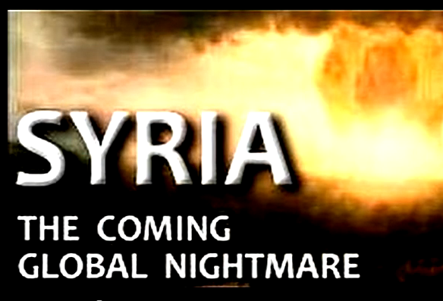

Slide 20
Bibelens dommedag 3
Jeg så en annen, mektig engel stige ned fra himmelen. Han var kledd i en sky og hadde regnbuen om sitt hode, og ansiktet var som solen og føttene som ildsøylen. I hånden holdt han en liten oppslått bok. Han satte sin høyre fot på havet og den venstre på jorden og ropte med kraftig røst, som når en løve brøler. Så i vers fem: «Og engelen som jeg hadde sett stå på havet og på jorden, løftet sin høyre hånd mot himmelen og sverger ved ham som lever i all evighet, han som skapte himmel og jord og hav og alt som er i dem: «Tiden er ute. Men når den sjuende engel lar sin basun lyde, i de dager skal Guds hemmelige plan være fullført, slik som han kunngjorde for sine tjenere profetene.»
Den røst jeg hadde hørt fra himmelen, talte igjen til meg: «Gå bort å få den åpne boken av engelens hånd, han som står på havet og jorden. Da gikk jeg bort til engelen og bad han gi meg den lille boken. Han sa til meg: «Ta boken og spis den! Den vil kjennes bitter i din mage, men søt som honning i munnen.»

Slide 21
Bibelens dommedag 4
Den sjuende engel blåste i sin basun. Da hørtes det i himmelen røster som ropte høyt: Herredømmet over verden er tilfalt vår Herre og hans Salvede, og han skal være konge i all evighet.
De tjuefire eldste som sitter på sine troner for Guds åsyn, kastet seg ned på sitt ansikt og tilbad Gud og sa: «Vi takker deg Herre Gud, du Allmektige du som er og som var, fordi du har overtatt din store makt og er blitt konge.» Hedningefolkene ble harme, men nå er din vredesdag kommet, og tiden da de døde skal dømmes. Da skal du lønne dine tjenere, profetene, de hellige og dem som frykter ditt navn, små og store, og ødelegge dem som ødelegger jorden.»
Da ble Guds tempel i himmelen åpnet, og kisten som er tegnet på hans pakt, ble synlig der inne. Og det kom lyn og drønn, tordenbrak og jordskjelv og store hagl.

Slide 22
Livets bok
Jeg så en stor hvit trone og ham som satt på den. Jord og himmel svant bort for hans åsyn og var ikke lenger til. Og jeg så de døde, både store og små; De stod foran tronen, og bøker ble åpnet. Så ble en annen bok åpnet, livets bok. Og de døde ble dømt etter det som stod skrevet i bøkene , etter sine gjerninger. Havet gav nå sine døde tilbake, og døden og dødsriket gav tilbake de døde som var der, og enhver ble dømt etter sine gjerninger. Så ble døden og dødsriket kastet i ildsjøen – og ildsjøen, det er den annen død. Og om noen ikke var skrevet inn i livets bok, ble han kastet i ildsjøen.

Slide 25
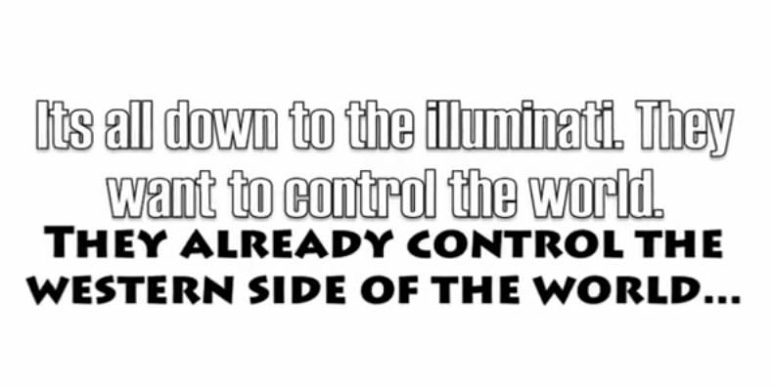
Illuminati

Slide 27
Illuminati

Slide 28
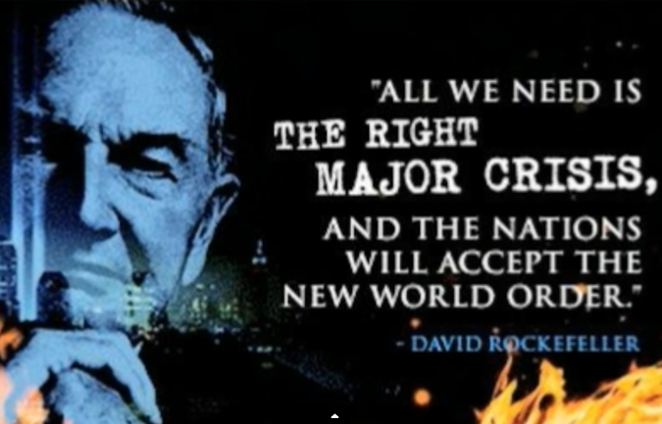
David Rockefeller

Slide 29
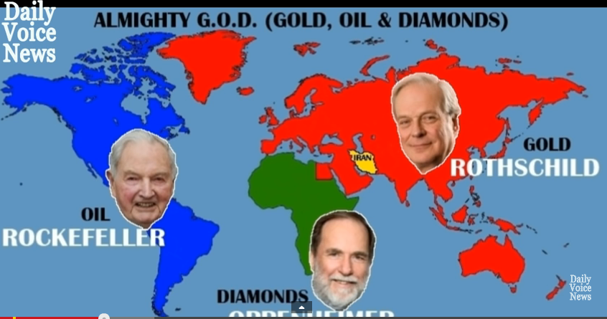

Slide 31
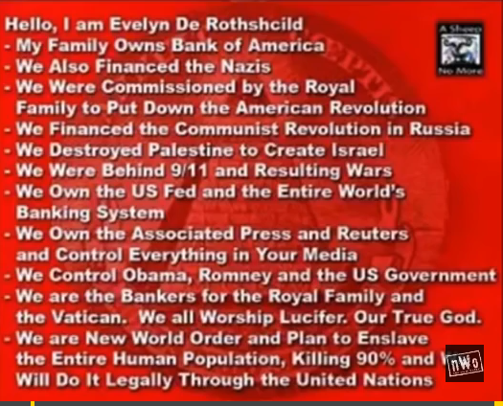
The Rothschild Family

Slide 32
Rothschild

Slide 33
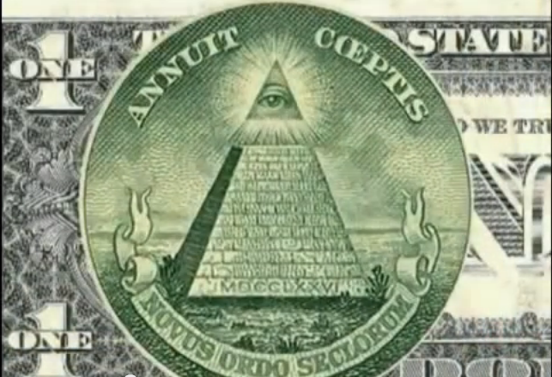
The dollar

Slide 35
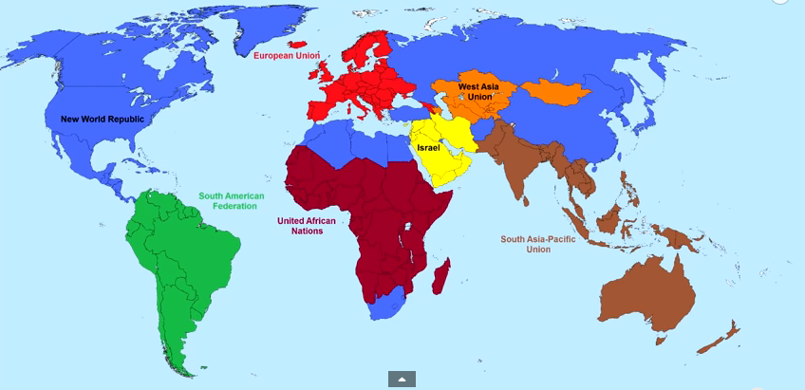
The New World Order Den nye verdensorden

Slide 37
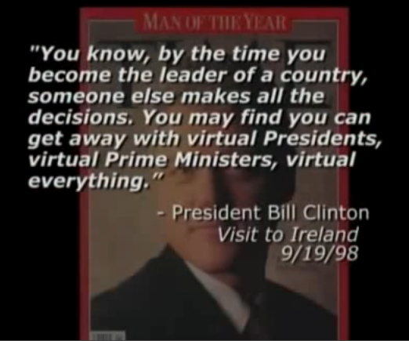
Bill Clinton

Slide 39
Henry Kissinger i 2011

Slide 41
Henry Kissinger i 2011

Slide 45
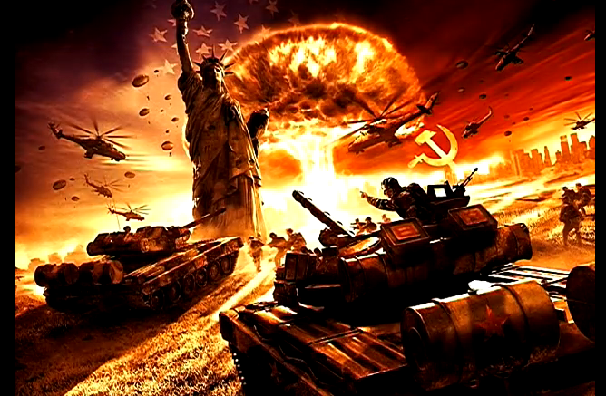
Amerika i krig

Slide 46
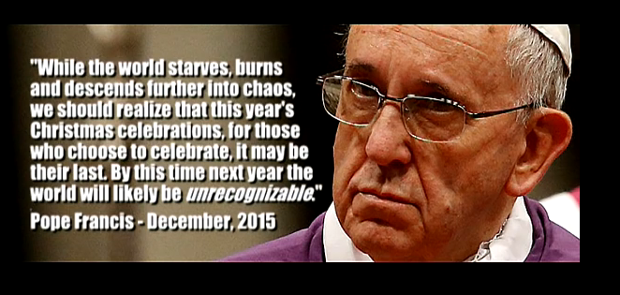

Slide 47
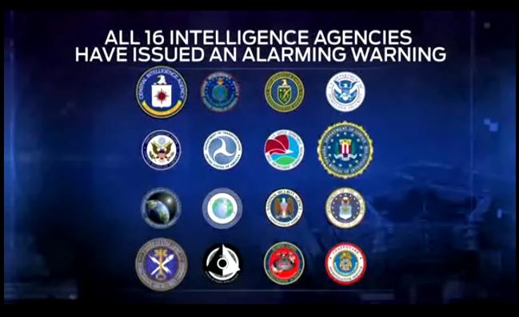

Slide 51
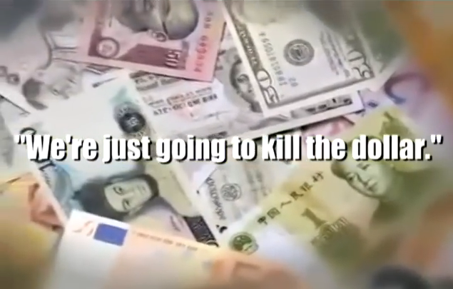
Uttalelse fra en i Obamas stab

Slide 53
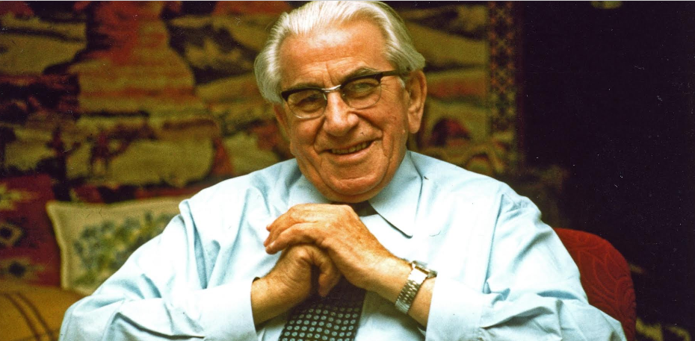
Martinus

Slide 54
Livsmysteriets løsning
Mennesket har alltid hatt en følelse eller en anelse av at det finnes en virkelighet utenfor den fysiske virkelighet. Og har i alle tider søkt svar på dette livsmysteriets løsning gjennom spørsmålene: Hvem er jeg? Hva gjør jeg her? Hvor går jeg hen?
Dette får større og større aktualitet i dagens samfunn hvor det til og med her i Skandinavia er en økende mengde selvmord basert på mange menneskers følelse av meningsløshet, hensiktsløshet og motløshet.
Dette skyldes flere faktorer som det at forandringstakten i samfunnet akselererer, at kompleksiteten øker med påfølgende vansker med å finne en fast forankret identitet.
Dette er også noe av materialismens svøpe, hvor vår identitet og trygghet blir knyttet opp mot materielle verdier.
Vi ser også en voldsom polariseringsprosess globalt sett, hvor mange spennings- områder bygger seg opp. Dette er en prosess som pågår mellom det onde og det gode. Kan det være at vi er inne i den dommedagsperiode som det bebudes om i Bibelen, hvor bukkene skal samles på den ene siden og fårene på den andre siden.
Samtidig sier Jesus til sine disipler: jeg har ennå meget å si dere , men dere kan ikke bære det nå, men en gang skal faderen sende talsmannen «den hellig ånd», å veilede dere til hele sannheten.
Kan dette være Martinus budskap som forklarer hvordan det hele henger sammen og som bare ligger der og venter på at behovet skal bli så stort at menneskene skal bli rede til å ta imot det.

Slide 55
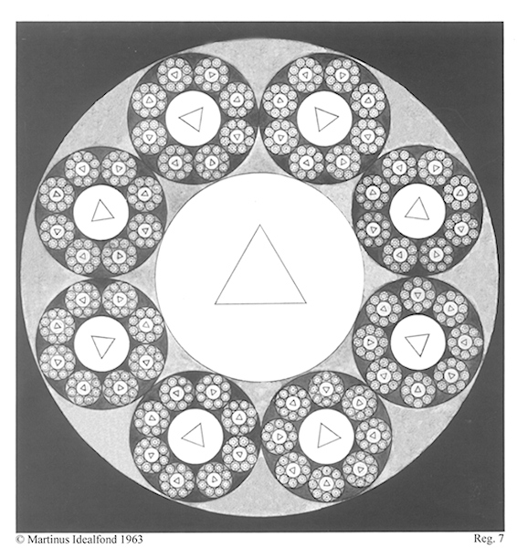
Livsenhetsprinsippet

Slide 56
Jorden et levende vesen
For at forstå verdensgenløsningens impulser må vi her lære at indse, at jordkloden er et levende væsen, i hvis fysiske og åndelige område de jordiske mennesker og andre jordiske levende væsener befinder sig som mikrovæsener. Jorden er således vort makrovæsen. Dens organisme er vort livsområde, ligesom vor organisme er livsområde for vore mikrovæsener: organer, celler, molekyler osv. – Det er ikke vanskeligt at se, at jorden ikke udgør en livløs masse eller en død materie. Der forekommer inden for dens område ikke et eneste lille sted, ja, så lille som en synålespids, hvor der ikke forekommer bevægelse. Selv klipper og sten er forvandling underkastet og afslører således også bevægelse. Bevægelse er livets fornemste kendetegn, og jordens materier og bevægelser er yderst logisk organiseret.

Slide 57
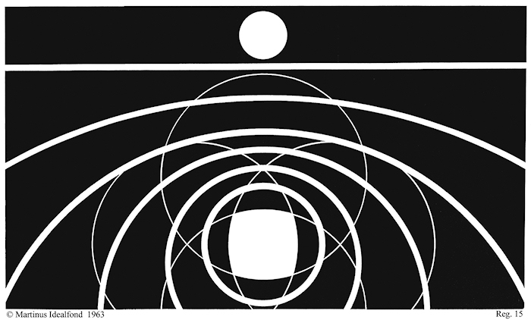
Loven for bevegelse

Slide 58
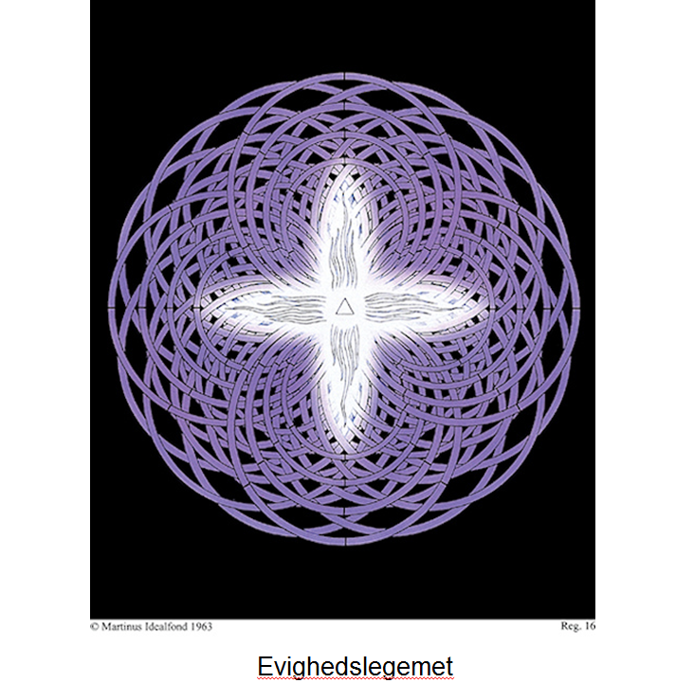

Slide 59
Loven om årsak og virkning
Hvad er det da, der får jordmenneskene til at reagere kontrært over for hverandre? – Hvad er det, der får et væsen til at være et "angrebsvæsen", og hvad er det, der får det til at være et "forsvarsvæsen"? – For at kunne begribe dette må man lære at forstå, at der eksisterer en lov bag alle foreteelser, i kraft af hvilken muligheden for bevidst skabelse udelukkende opstår. Denne mulighed gælder såvel skabelsen af ens egen skæbne som skabelsen af rent materielle fysiske ting. Det er denne lov, der afstedkommer "årsag og virkning". Vi kan naturligvis ikke her få plads til en fyldestgørende redegørelse for denne lov og skal derfor blot udtrykke, at hver eneste handling, den være sig nok så lille, ikke kan undgå at være "årsag" til en "virkning", der igen umuligt kan eksistere uden atter at være "årsag" til en ny "virkning" og således fremdeles. Når der er tale om et "angreb", vil dette altså være en "årsag", der er sat i funktion. Denne vil så uundgåeligt afføde en "virkning". Hvis man skriver med sort kridt, bliver bogstaverne sorte, ligesom de nødvendigvis bliver hvide, hvis man skriver med hvidt kridt. Hvis vi fyrer under en kedel vand, bliver vandet varmt, medens det bliver koldt, hvis vi har is i det samme vand. Således kan man umuligt afstedkomme en bevægelse, en energiudløsning, uden at den skaber en tilsvarende "virkning". Og det er af sådanne "årsager" og "virkninger", at hele det levende væsens liv består. Det er kun en eneste stor kæde af "årsag" og "virkning".

Slide 60
Karmaloven
Med andre ord, de kom til sidst til at opleve nøjagtig den samme skæbne som den, de selv havde påført andre i opretholdelsen af deres eget magtvælde. Den skæbne, de selv havde udløst over andre væsener, kom tilbage til dem selv. Det betød naturligvis ikke altid, at den kom tilbage i det samme liv. Dens udeblivelse kunne undertiden strække sig over flere liv eller inkarnationer, i hvilke væsenet da levede højt på sine sejre og overfald på andre væsener. Men den kom altså til sidst tilbage. Er det ikke netop en sådan tilbagevendende magtskæbne, der har ramt alle fortidige sejrrige stater? – Hvor er de henne de store fortidige verdensriger: Babylonien, Assyrien, Medien, Persien og Romerriget? – Har de ikke alle måttet vige skuepladsen for det samme sejrrige magtvælde som det, der var fundamentet for deres egen glanstid? – Og har vi ikke lige set en på samme brutale magtoverlegenhed baseret blok af moderne nationer blive slået ned som offer for de samme geniale mordvåben og altødelæggende krigsmateriel, det samme fremstormende magtvælde som det, hvormed den selv ville have erobret hele kloden og gjort sig til herrefolk i en verden af slaver? – Ja er ikke alle de genvordigheder, den udløste over andre nationer, stater og folk, i bogstavelig forstand vendt tilbage til dens egne områder, stater og folk? – Har man nogen sinde set, at sådanne skæbneenergier ikke vender tilbage? – Hvor forekommer der skæbnesituationer i verdenshistorien, hvor gengældelsen ikke, når tidspunktet var inde, kom tilbage? – Er ikke de, der ombragte ved sværd, selv omkomne ved sværd? – Ja selv i lande, hvor dødsstraffen oprindeligt var afskaffet, råber man i dag på hævn, straf og død over den slagne fjende og tror, det er "retfærdighed".

Slide 61
Jordens åndelige organisme
Jordkloden har ikke blot en fysisk organisme, der er bolig for dens i fysisk materie inkarnerede mikrovæsener. Den har også en åndelig organisme ligesom alle andre levende væsener. Denne åndelige organisme udgør dens bevidsthed. Igennem den udløses dens vekselvirkning eller korrespondance med andre kloder, både inden for og uden for vort solsystem. Samtidig er denne dens bevidsthed eller åndelige organisme bolig for dens mikrovæsener i deres diskarnerede eller åndelige tilstand. Jordklodens bevidsthed og sjælelige struktur, der udgør dens åndelige organisme eller legeme, er således jordmenneskehedens åndelige verden. Med hensyn til dens liv i det mellemkosmos, den selv tilhører, og i hvilket den har sin dagsbevidste udfoldelse, kan dette til en vis grad opleves og erkendes igennem de forhold og livsbetingelser, der kommer til udløsning i dens fysiske organisme, der er menneskehedens fysiske verden. Som fysisk organisme er den af en helt anden struktur end den jordmenneskelige organisme. Medens den jordmenneskelige fysiske organisme er beregnet som redskab for en helt fysisk aktivitet, er jordklodevæsenets fysiske organisme, altså den fysiske klode, kun beregnet som redskab for en mindre fysisk aktivitet. I jordklodevæsenets eget mellemkosmos er det allerede nået frem til den begyndende oplevelse af "den store fødsel". Dets organisme er derfor en verden, der er under forberedelse til at blive skuepladsen for det totalt fuldkomne menneskerige, blive hjemstedet for mikrovæsener, der er blevet til mennesker i Guds billede efter hans lignelse. Og det er denne jordklodevæsenets begyndende store kosmiske oplevelse, der kaster sine refleksvirkninger eller åndelige impulser ind i jordmenneskehedens bevidsthedsskabelse og væremåde.

Slide 62
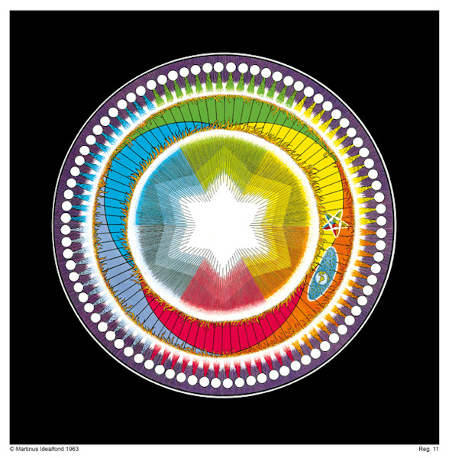
Det evige verdensbillede, Det levende væsen 2, Den evige Guddom og de evige Gudesønner

Slide 63
Den store fødsel forts.
.
Da jordkloden nu er i færd med at opleve den store fødsel, er det givet, at dens organisme skal bringes frem til at være i kontakt hermed. Når jorden er i færd med at blive til det færdige væsen i Guds billede, skal den ikke blive ved med at leve i en organisme, der kun er tilpasset et ufærdigt eller primitivt væsen. Derfor er tiden nu kommet, da menneskenes indstilling til det dræbende princip totalt må ændres, så den barriere kan fjernes, der hidtil har lukket menneskeheden ude fra det færdige eller fuldkomne menneskerige. Men denne barriere kan kun fjernes ved to ting, nemlig: næstekærlighed og kosmisk eller åndelig videnskab. Næstekærligheden kan menneskene kun tilegne sig igennem deres mørke karmavirkninger, og den kosmiske eller den åndelige videnskab får de fra verdensgenløsningen. Da der her ikke er plads til en nærmere udredning af den kommende mørke karma, som menneskene i den ny verdensgenløsningsepoke vil komme til at opleve, skal jeg blot lige bemærke, at den vil komme i nogle få impulser. Der vil være et mellemrum imellem hver impuls med adgang for humanitetsudfoldelse og lys karma. Disse menneskenes mørke karmaimpulser vil være af en sådan natur, at menneskene bliver helt drejet bort fra det dræbende princips politik. Menneskene kommer i en situation, hvor deres eneste materielle redning er ”Verdens forenede stater" med en for alle eksisterende stater fælles verdensregering. Her må jeg henvise til det fjerde kapitel i "Livets Bog". Med denne fundamentale verdensregering er det dræbende princip som magtfaktor totalt fjernet fra menneskenes væremåde og verdensorden. Den virkelige verdensfredens epoke er dermed begyndt.

Slide 64
Jordens vekselvirkning med andre kloder
Men da jorden er i færd med at opleve den store fødsel, vil den blive bolig eller makrokosmos for færdige mennesker, når denne fødsel er til ende, dvs. om ca. tre tusinde år. De næste åndelige sfærer: visdomsriget og den guddommelige verden, er heller ikke færdige verdener i jordens åndelige legeme. De kan jo kun blive færdige verdener, alt efter som makrovæsenet, altså jordkloden, får sin kærlighedsevne, sin intelligens og intuition færdigudviklet. Indtil da kan de kun udgøre latente foreteelser. Men de bevirker dog, at jorden kan modtage intellektuelle og intuitive impulser fra sine højere udviklede klodemedvæsener, og det er på dette princip, at hele verdensgenløsningen er baseret. Ind i disse endnu ufærdige åndelige riger: menneskeriget, visdomsriget og den guddommelige verden i jordklodevæsenet, er der til en vis grad mulighed for, at henholdsvis færdige mennesker, færdige visdomsvæsener og færdige intuitionsvæsener fra jordklodevæsenets højere udviklede klode- medvæseners åndelige organismer kan inkarnere

Slide 65
Verdensgjenløsningens kosmiske impulser
For mange mennesker er verdensgenløsningen og verdensgenløserne et mysterium. Vi skal her trække sløret til side og afsløre verdens- genløsningen og dens udøvere som identiske med et kosmisk, organisk Forsyn, der hinsides den fysiske verden overvåger, styrer og leder væsenernes forvandling fra dyr til menneske. Lige så længe jordens menneskehed har eksisteret, har dens mentalitet og væremåde været ført og formet af dette i form af verdensgenløsningen åbenbarede Forsyn.
Dette Forsyn opretholdes og bæres af en kraft, der strømmer ind i vort mellemkosmos udefra. Det har således ikke sin rod eller sit virkelige ophav inden for vort mellemkosmos. Dets ophav kan derfor ikke være noget jordisk menneske eller noget som helst andet væsen inden for nævnte mellemkosmiske fysiske og åndelige verden. Kraften bag dette Forsyn eller verdensgenløsningen, virker som kosmiske eller åndelige impulser, der i makrokosmiske formater gennemstrømmer menneskeheden.

Slide 66
Det hvite broderskap det kosmiske samfunn
Disse væsener fra højere verdener inkarnerer dog kun undtagelsesvis i fysisk materie og forbliver derfor i jordens åndelige sfærer eller riger, som de midlertidigt er overført til.. Disse fra en højere åndelig verden til jordmenneskehedens åndelige verden overførte kosmisk bevidste eller færdige mennesker i Guds billede efter hans lignelse danner her et permanent kosmisk samfund. Dette danner det højeste organ for direkte bevidsthedsmæssig vekselvirkning mellem Gud og jordens menneskehed. Det er dette organ, der leder verdensgenløsningen. Det er dette organ, der styrer og leder hele menneskehedens religiøse liv. Det står bag ved alle sekter og samfund. Det står bag ved al kulturskabelse, kunst og videnskab. Det står bag både lyset og mørket og leder hver ting efter dens guddommelige bestemmelse. Det står bag den nuværende kulturændring og den begyndende ny verdensgenløsningsepoke. Det er Guds altoverstrålende åbenbaring som et alvist, almægtigt og alkærligt Forsyn

Slide 67
Forsynet flytter på mennesker
I kærlighedsriket (den åndelige verden) er der uferdige væsen, som er døde fra det fysiske plan, og som har en større eller mindre grad av human evne, men der er også færdigutviklede væsener, der er hjemmehørende i i det riktige menneskerige. Disse væsener er med til meget større oppgaver de er f.eks. med til at regulere de steder, hvor atombomberne skal falde, når krigen kommer. De har evne til at se, hvor krigen kommer til at udløse sig, hvilken dato, hvilket dato, hvilket år osv. De kan se, hvilke mennesker der ikke skal rammes, og hvilke mennesker der skal rammes. Disse væsener har til opgave at flytte om på mennesker, således at det område, hvor ulykken og lidelserne skal komme til at foregå, kun bliver befolket af de væsener, som har disse virkninger til gode, og som skal opleve den skæbne, det er at komme ind i krigens rædsler, mens andre fra samme område bliver ført videre ut til egne, hvor de ikke kan rammes, hvor de bliver beskyttet. (DEV 6, 91.7)

Slide 68
Jordklodens tankeprosess
Martinus sier at naturkatastrofer er solsystemets og jordklodens tankeprosesser. «Men det, der er jordskælv og oversvømmelser for os, er således ikke andet end nervereaktioner for jorden» (Foredrag 26.01.1956)
«Disse uroligheder, der i form av elektriske og magnetiske stormer fra solen kan registreres på jorden, er i virkeligheden uttrykk for tankekraft. Den vulkanske uro kommer ofte fra elektriske udladninger, der er udtryk for makrokosmiske tankekræfter» (Foredrag 01.12 .1955)
Magnetiske stormer på solen virker også inn på jordens åndelige struktur, som nettopp er av elektrisk magnetisk struktur. Det kan ikke skje noe på solen, som ikke har innflytelse på planetene.
«Jorden er ganske vist inde i en mørkets krise, men denne krise er ikke en unormal tilstand. Det er medregnet i Guddommens skabeplan at lade menneskene opleve virkningerne af deres fejlaktige handlinger. Men denne mørketilstand er jo netop fødselsveerne til en ny verdensepoke, som allerede på mange felter har taget sin begyndelse. (Kosmos ne. 01/1997)

Slide 69
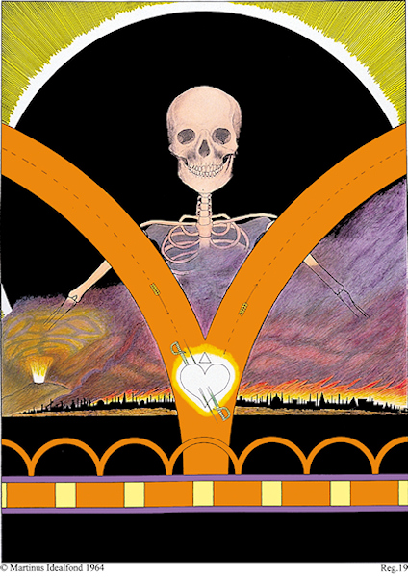
Gennem indvielsens mørke (helvede eller ragnarokk)

Slide 70
Mentale vulkaner
Under den moderne civilisations eller den såkaldte "kristne kulturs" overflade forekommer der en temmelig fremtrædende "underverden", der undertiden kan sende sine glødende, primitive, altødelæggende kræfter op igennem kulturens endnu tynde skorpe og komme til syne som livsfarlige eller ulykkebringende vulkaner på kulturens overflade og helt tildænge denne med hadets, magtsygens og begærlighedens sorte, osende og kvælende lavastrømme. Det er denne side ved "underverdenen", der endnu er så farlig for al virkelig kulturskabelse af i dag. Det er ikke den lille menige tyv eller rovmorder, der er kulturens eller civilisationens værste fjende eller "fjende nr. 1", men derimod dem, der kan camouflere deres røveriske eller rovmorderiske og menneskefjendtlige talenter, begær og anlæg med en sådan genialitet, at de ligefrem selv tror på eller opfatter denne deres mentale tilstand som højeste "moralitet" eller "idealisme" og herigennem får næsten ubegrænset kraft til at forføre alle i fremskreden kultur endnu ubefæstede folk eller stater og gøre dem til "banditsamfund" inden for nationernes rækker.

Slide 71
Krig skadelig for jordklodens organisme.
Sandheden er uafviseligt den, at de allieredes "fanger" jo er lande og folk, der endnu kunne lade sig svinge med af en fortidig "diktatorisk" mord og drabsideologi udvisende en vis grad af sadisme. De blev derfor, for den øvrige del af jordmenneskeheden eller det samlede samfundslegeme i verden, der jo allerede repræsenterede høj- intellektualitetens begyndende udviklingsstadier, en lige så stor ulykke og livsfarlig sygdom, som de ville have været en glimrende velsignelse for en jordmenneskehed på ganske uintellektuelle og primitive naturmenneskestadier, hvor moralen endnu slet ikke drejede sig om udvikling af intellektualitet eller humanitet, men hvor livsbetingelsen udelukkende bestod i en rå og brutal albuen sig frem over næstens liv og førlighed, og hvor denne albuen sig frem derfor var vejen til Valhal, datidens "himmerige" eller højeste formentlige livslykke. Men da denne dyriske tidsalder jo er forbi for den største part af jordmenneskehedens samlede organisme, der i virkeligheden nu kun kan opnå mental sundhed i skabelsen af humanitet eller højintellektuel kultur, er det ikke så mærkeligt, at dette jordmenneskehedens samfundslegeme krympede sig, gjorde modstand imod, indkredsede og indkapslede de "syge lag" i dets område for derigennem at begrænse og svække sygdommens virkninger og opnå "helbredelse". Det er egentlig kun den samme naturlov, der her har gjort sig gældende i det samlede samfundslegeme, som den, der gør sig gældende i vor egen krop over for opståede usundheder og fremmedlegemer. Her søger den sunde del af kroppen også at gøre modstand imod det abnorme, imod de skadelige elementers indflydelse. Hvordan skulle vore sår og sygdomme ellers læges? – Hvordan skulle der ellers være noget, der hed "helbredelse"? –

Slide 72
Krigens ødeleggelser, et åpent sår
Jordmenneskehedens "samfundsorganisme" har altså fået sig et næsten dødeligt eller livsfarligt "sår" i form af alle de "kapitulerede lande", der har mistet deres førlighed. Så længe disse lande ikke er bragt tilbage til en tilstand, der er normalt betryggende for hele "organismens" vel, vil jordmenneskehedens almenbefindende være sygeligt eller abnormt. Den nævnte menneskehed vil indtil da umuligt kunne opnå den totale fuldkomne glæde ved livet eller sin egen eksistens, der hedder "den varige fred". Den har ganske vist fået bugt med selve "ondets" overfladiske eller ydre virkninger og kraft. Med sit vældige opbud af operative kræfter fik den endnu raske del af "organismen" (de allierede lande) standset eller indkapslet og begrænset de syge kræfter (den fortidige bersærkerideologi eller diktaturet) og satte med sin krigsmaskine en bom for "sygdommens" videre udbredelse. Og i kraft af denne egenskab er det, at vi kan udtrykke de allierede lande som "sejrherren" i denne verdens største krig.
Men da "sejrherren" jo kun udgør den endnu friske del af en "organisme", og de kapitulerede og overvundne lande, der ligger i ruin, armod og elendighed, er en syg del af denne "sejrherrens" "organisme" eller "legeme", forstår man således her, hvor alvorligt påkrævet det vil være for denne "sejrherre" at behandle, passe og pleje denne "syge" del af sin egen "organisme" godt. Den syge del af nævnte "organisme" er store, åbne "sår". Og i åbne sår er der alskens mulighed for opståen og udvikling af "betændelse", der kan brede sig helt over i den "raske" del af "organismen" og dermed i allerhøjeste grad være livsfarlig. At det jordmenneskelige "samfundslegeme" under en sådan situation umuligt kan udtrykkes at repræsentere "fred" eller normalt velvære, vil her være åbenlyst for enhver.

Slide 73
Operasjonskniven var våpnene
Da denne "sejrherre" ikke kan "gå til en læge" eller "blive behandlet" på noget "sygehus", vil der absolut ikke være nogen som helst anden udvej end denne, at han må være sin egen "læge" og "sygepasser". Det er rigtigt, at han i denne sin egenskab har måttet "operere" på sig selv. Som "operationskniv" har han måttet bruge kanoner, bomber, maskinpistoler, tanks og krigsskibe etc. Han havde dermed haft held til at få standset "sygdommens" overfladiske virkninger. Imellem ham og den totale helbredelse, opnåelse af den fuldkomne sundhed (freden), vil der således nu kun være tilbage at få "lægt" "sårene". Naturligvis må "sejrherren" endnu bruge forholdsvis stærke "desinfektionsmidler" (diktatur og strenge spærringer og forbud imod skabelsen af krigsmateriel og krigspropaganda i de syge zoner) for at hindre "fremmedbakteriers" udvikling i "sårene". Men denne foranstaltning er ikke nok. "Sårene" må også "forbindes", beskyttes imod kulde, ja, pakkes ind i vat, hvis det er nødvendigt. Med "dødkød" eller "koldbrand" i "organismen" vil oplevelsen af et sundt og normalt velvære (freden) være umulig. Og med et unormalt almenbefindende vil søvnløse nætter og dermed dårlige nerver og brugen af sovepiller træde til og i endnu stærkere stigende grad underminere den samlede "organisme", føre denne imod undergang eller død.

Slide 74
Dødsfrykten
Menneskehedens største livsproblem er frygten for døden. Denne er så overdimensioneret gennemtrængende den jordmenneskelige kultur, at den næsten er altbestemmende. Den bestemmer i en overordentlig stor grad hele den menneskelige skæbne. Det er denne frygt, der bringer menneskene til at opruste og skabe krig og bringer derved nationerne ind i forfærdelige skattebyrder. Disse nedsætter igen deres levestandard og kulturelle forhold til store områder af fattigdom og elendighed. Med sin befordring af oprustning og krig har vi set, at nationerne har omformet deres kulturområder til vældige ruinhobe og skabt millioner og atter millioner af invalider og kilometervide områder af krigergrave i mange lande. Tusinder og atter tusinder af børn har mistet deres forældre og gjort hjemløse, ligesom tusinder af forældre i dag endnu leder efter deres børn, der blev borte under krigens ragnarok. Hertil kommer også dette, at tusinder af ægtefæller under det samme ragnarok er blevet borte og savnes af deres ægtemage. Alle disse byrder og lidelser bunder udelukkende i frygten for at dø, frygten for at andre mennesker skal komme og ødelægge deres tilværelse.

Slide 75
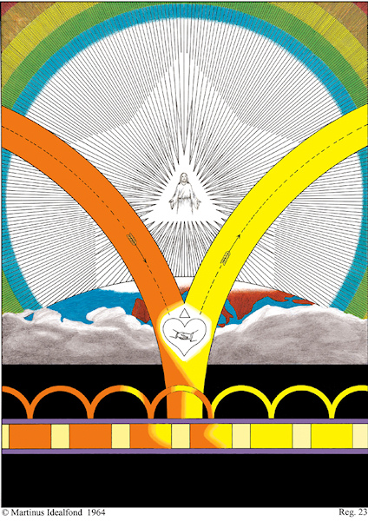
Det ferdige menneske i Guds billede efter han lignelse

Slide 76
Humanitet eller næstekjærlighet
Det hjælper ikke, at menneskene har en god intelligens, hvis de ikke har en fremskreden humanitets- eller kærlighedsevne og en begyndende intuitionsevne. Vi kan derfor her se, hvad der venter menneskeheden i den nye verdensgenløsningsepoke, for at den kan føres videre i sin fuldkommengørelse eller skabelse i Guds billede efter hans lignelse. Den mangler en videre udvikling i humanitet eller næstekærlighed. Og den mangler en videnskab om livets åndelige eller kosmiske struktur eller kort sagt: selve livsmysteriets totale løsning. Det eneste, der kan udvikle menneskene i humanitet eller virkelig næstekærlighed, der også kan udtrykkes som alkærlighed, er tilbagevirkende karma af den mere eller mindre inhumane eller ukærlige væremåde, man har manifesteret i sine forudgående jordliv. Det er derfor ikke så mærkeligt, at den nye makrorefleksimpuls har sat forceret bevægelse i menneskehedens mørke karma- eller skæbneudløsning. To store verdenskrige med oceaner af voldsomme lidelser, lemlæstelser, invaliditet, sygdom, sult, nød, hjemløshed og unaturlig død for millioner af mennesker har allerede fundet sted i dette århundrede. Og vældige forberedelser til en næste gigantkrig er allerede i gang.

Slide 77
Bankkontoen, det mest raffinerte mordvåpen
All handel foregår som regel ikke under prinsippet ”like verdier for like verdier”, men derimot under prinsippet ”mindre verdier betales med større verdier”.
Samme verdi for samme verdi. Det er dette prinsipp hele universet er bygd på.
Forretningsprinsippet medfører så mye; ruin, sultedød, sinnssykdom, fattigdom, snobberi, falsk klasseinndeling, nød og elendighet, sykehus- pasienter, forvrengt livsoppfattelse, hårdhjertethet, ond kamuflasje, hensynsløshet, røveri og plyndring, bedrageri, løgnaktighet, overvurdering, undervurdering, ordener, titler… at det overgår selv atom- og hydrogen- bomber.
Mens køllen og sverdet var det direkte våpen i tidligere kulturepoker, ble bankkontoen senere det mest raffinerte mordvåpen.
Innenfor forretningsverdenen er det mulig å ikle røveri og plyndring så fine mentale eller intelligensmessige former at de for den uvitende hop likefrem stråler som moralske idealer og blir autoriserte og lovbeskyttede .
Mens sverdets bruk fører til fengsel, fører bankkontoens benyttelse som mordvåpen i stor utstrekning til heder og ordensdekorasjoner, titler og høyaktelse.

Slide 78
Pengemakten hersker
Men så længe partiskheden for overdreven økonomisk vinding endnu ikke betragtes som umoralitet, og de besiddende klasser med deres unaturlige økonomiske magt indtil en vis grad behersker staternes regeringer og med deres abnorme ekstravagance og luksus inspirerer mængdens begær efter den samme abnorme overdådighed og yderligere med denne deres kostbare eller dyre tilværelses forarmning eller ruinering af masserne forstærker dette begær og gør nævnte overdådighed til et ideal eller eftertragtet mål for hoben, da vil alverdens aviser være fulde af beretninger om krige og rygte om krige, deres billedreportage være gengivelse af lemlæstelse, revolutioner, hungersnød og arbejdsløshed og de heraf følgende kalamiteter: fattigdom, sløvsind og selvmord. Thi på unaturlige begærs tilfredsstillelse, på udbytning af sin næste eller i kraft af kærligheden til en eksistens, der kun kan opretholdes på basis af at gøre ovennævnte kalamiteter til sin næstes skæbne, eksisterer "helvede". Og hvor "helvede" eksisterer, er den evige fred kun en flygtning, en forfulgt gæst eller udlænding på jorden.

Slide 79
Partiskhet
Men så længe partiskheden for overdreven økonomisk vinding endnu ikke betragtessom umoralitet, og de besiddende klasser med deres unaturlige økonomiske magt indtil en vis grad behersker staternes regeringer og med deres abnorme ekstravagance og luksus inspirerer mængdens begær efter den samme abnorme overdådighed og yderligere med denne deres kostbare eller dyre tilværelses forarmning eller ruinering af masserne forstærker dette begær og gør nævnte overdådighed til et ideal eller eftertragtet mål for hoben, da vil alverdens aviser være fulde af beretninger om krige og rygte om krige, deres billedreportage være gengivelse af lemlæstelse, revolutioner, hungersnød og arbejdsløshed og de heraf følgende kalamiteter: fattigdom, sløvsind og selvmord. Thi på unaturlige begærs tilfredsstillelse, på udbytning af sin næste eller i kraft af kærligheden til en eksistens, der kun kan opretholdes på basis af at gøre ovennævnte kalamiteter til sin næstes skæbne, eksisterer "helvede". Og hvor "helvede" eksisterer, er den evige fred kun en flygtning, en forfulgt gæst eller udlænding på jorden.

Slide 80
Martinus henviser til Aldous Huxley
I et memorandum henvendt til admiralitetet i 1919, fremstiller admiral i flåden Lord Wester Wemyss sagen imod våbenfabrikanterne således: "Ethvert firma, der producerer våben eller ammunition af en eller anden art, ønsker naturligvis den størst mulige produktion. De har ikke alene en direkte interesse i forøgelsen af flådens og hærens budget og i krigspanikken, men lige så meget i at forcere uroen i udlandet. For jo mere udlandet udvider sin oprustning, jo mere må man ruste hjemme. Dette indbyrdes forhold mellem den udenlandske og den hjemlige handel med våben er et af de mest underfundige og farlige momenter i det nuværende system, der tillader privat våbenproduktion. Dette onde forstærkes af de bestående internationale rustningsringe, hvis medlemmer notorisk arbejder hånd i hånd. Så længe denne underjordiske sammensværgelse mod freden får lov til at fortsætte, er muligheden for en effektiv formindskelse af rustningerne fjerntliggende". I 1934 og 1935 blev der anstillet en undersøgelse af privat våbenfabrikation i De forenede Stater, og i England nedsattes i 1935 en kongelig kommission med samme formål. Privat fabrikation fortsætter stadigt. For våbenfabrikanterne spiller fortjenesten større rolle end fædrelandskærligheden. De vil sælge deres produkter til hvem som helst, der vil købe, selv om køberen måske er en aktuel eller eventuel fjende. Overenskomst mellem våbenfabrikanter vil endog overleve udbrud af fjendtligheder.
Under verdenskrigen blev egnene omkring Briey ikke bombarderet, fordi franske og tyske våbenfabrikanter havde en gentlemanoverenskomst, der gik ud på, at man på ingen af siderne skulle forhindres i produktionen af ammunition. Krigen blev følgelig forlænget, men fabrikanternes udbytte blev forøget.

Slide 81
Økonomisk uavhengighet
Det, der i størst udstrækning er bestemmende for menneskenes særlige holdning eller indstilling til livet og medvæsenerne, er vel nok det, af hvilket deres daglige økonomi er afhængig. Alle mennesker er økonomisk bundne. Dette gælder naturligvis også dem, der sidder inde med de store formuer, og om hvem man siger, at de er "økonomisk uafhængige". At disse sidste ikke behøver at trælle på en arbejdsplads, i en fabrik eller på et kontor flere timer dagligt betyder naturligvis ikke, at de er frie. De allerfleste af disse personers mentalitet er i høj grad præget af antipati mod samfundsforordninger og politiske forhold, der er af modsat natur end dem, på hvilke deres "økonomiske uafhængighed" er betinget. Om denne "uafhængighed" er baseret på ligefrem forbryderiske og dræbende momenter gør, for mange af de pågældende væseners vedkommende, intet til sagen, thi nævnte "økonomiske uafhængighed" kan undertiden vise sig at være en så dybtgående og altdominerende – afhængighed, at den helt borteliminerer de samme væseners sunde sans, gør dem til agitatorer og propagandister for idéer og former for politik eller samfundsforordninger, der er hundrede procents direkte eller indirekte overtrædelse af det femte bud, eller er en skrigende parodi på det, der af samtlige verdens største vise er blevet oplevet eller opdaget som det eneste bærende for al absolut lykke, nemlig dette: "Du skal elske din næste som dig selv".

Slide 82
Det materialistiske begjær
Men når dette sidste således er den absolutte lykkes urokkelige fundament og dermed "al lovens fylde", hvilket vil sige kulminationen af logik, der igen er den allerhøjeste form for normal fremtræden, bliver enhver form for "økonomisk uafhængighed", der er baseret på den førnævnte overtrædelse af det femte bud, en hundrede procents abnormitet. Og de pågældende væsener vil således være at betragte som nogle i denne deres egen partiskhed eller abnormitet fængslede individer.
At denne partiskhed er baseret på en grådig appetit på livet, der kun kan mættes eller tilfredsstilles med en økonomisk forvænthed, der betinger, at dens ophav kun kan føle sig lykkelig ved en materiel besiddelse eller bankkonto, der indtil tusinder af gange overstiger den værdi, dets sunde og dermed normale livs eksistens fra vuggen til graven koster i penge, gør ikke sagen mindre bekræftet eller abnorm.

Slide 83
Polarisering
Ved dommedag vil lidelserne eller mørket være i vældig udfoldelse, samtidig med at lyset ligeledes vil være i stærk koncentreret fremtræden Det, der "dømmer" menneskene på "dommens dag", er således udelukkende deres egne gerninger. Visdommen siger jo: "Det et menneske sår, det skal det høste". Hvis nogen kommer til at lide smerter og ubehageligheder, vil disse jo være identiske med ting, hvormed de allerede har dømt sig selv ved i forvejen med deres væremåde over for deres omgivelser at have "sået" disse, lige så vel som de behagelige eller "gode" ting er blevet til på samme måde. Bibelen udtrykker således, at der vil komme en tid, hvor denne "høst" i særlig grad vil blive koncentreret, hvilket i dette tilfælde vil sige: finde sted på et langt kortere tidsrum end det ellers plejer at være tilfældet. Det vil altså betyde en tidsperiode, hvor lidelserne eller mørket er i vældig udfoldelse, samtidig med at lyset ligeledes vil være i stærk koncentreret fremtræden. Som tidligere nævnt er dette stærke lys Kristi "andet komme". Dette "andet komme" er således, som vi allerede har påpeget, åbenbaringen af "talsmanden den hellige ånd", som skal bringe menneskene den højeste visdom, som Kristi "første komme" ikke kunne give menneskene grundet på deres endnu primitive tilstand. At dette lys måtte komme på et tidspunkt, hvor den mentale himmel er fuld af skyer, er naturligvis en selvfølge. Hvad skulle ellers sprede "skyerne". Det er jo altid solen, lys- og varmekilden, der klarer atmosfæren op. Og det er da også her betegnelsen: "Og de skulle se menneskenes søn komme i himmelens skyer med megen kraft og herlighed", må føres hen, hvis der skal blive mening i den. Kristi "andet komme" bliver således mere i "skyerne" end hans "første komme", der blev en ren, fysisk, legemlig demonstration i form af korsfæstelsen. Dette "første komme" var en "dommedag" en miniature. Det var en praktisk demonstration af "dommedagens" indtog i det enkelte menneskes bevidsthed. Det var en opvisning af, hvorledes det udviklede menneske modtager "dommedagen" eller lidelserne og igennem dem når "opstandelsen" eller fuldkommenheden. Det var anvisningen på, hvorledes det jordiske menneske bør modtage "dommedagen", når den ved Kristi "andet komme" er rettet mod hele menneskeheden. "Dommedag" er menneskehedens vandring til Golgata. Kun igennem den "blodige angstens sved" fra "Getsemane" bliver menneskene modtagelige for lyset, for "opstandelsen".

Slide 84
Menneskene delt i to grupper
Med hensyn til de jordiske mennesker, da er de i stor udstrækning underkastet forceret udvikling. Svære dønninger af lidelser behersker store dele af jorden. Mange lande beherskes af oprør, revolutioner og krig, af naturkatastrofer, oversvømmelser og misvækst; medens atter andre lande eller egne beherskes af mere rolige og direkte fredsudviklende tendenser eller forhold. "Dommedagens" adskillelse mellem "fårene" og "bukkene" er således stærkt i færd med at komme til syne. Menneskene bliver mere og mere fordelt eller koncentreret i to skarpt kontrastmæssige grupper, nemlig de antimilitaristisk indstillede og de militaristisk begejstrede (Moralsk utdannelse 1937)

Slide 85
Dommedag
 | "Men når menneskesønnen kommer i sin herlighed og alle de hellige engle med ham, da skal han sidde på sin herligheds trone. Og alle folk skal forsamles for ham, og han skal skille dem fra hverandre, ligesom en hyrde skiller fårene fra bukkene. Han skal stille fårene ved sin højre side, men bukkene ved den venstre side. Da skal kongen sige til dem ved sin højre side: Kommer hid, I min Faders velsignede! Arver det rige, som eder er beredt, fra verdens grundvold blev lagt. Thi jeg var hungrig, og I gave mig at æde; jeg var tørstig, og I gave mig at drikke; jeg var fremmed, og I toge mig til eder; jeg var nøgen, og I klædte mig; jeg var syg, og I besøgte mig; jeg var i fængsel, og I kom til mig. Da skulle de retfærdige svare ham og sige: Herre! Når så vi dig hungrig og gave dig mad, eller tørstig og gave dig drikke? Når så vi dig fremmed og toge dig til os, eller nøgen og klædte dig? Når så vi dig syg eller i fængsel og kom til dig? Og kongen skal svare og sige til dem: Sandelig siger jeg eder: Hvad I have gjort for en af disse mine mindste brødre, have I gjort for mig. Da skal han også sige til dem ved den venstre side: Gå bort fra mig I forbandede, i den evige ild, som er beredt djævelen og hans engle! Thi jeg var hungrig, og I gave mig ikke at æde; jeg var tørstig, og I gave mig ikke at drikke; jeg var fremmed, og I toge mig ikke til eder; jeg var nøgen, og I klædte mig ikke; jeg var syg og i fængsel, og I besøgte mig ikke. Da skulle også de svare ham og sige: Herre! Når så vi dig hungrig eller tørstig eller fremmed eller nøgen eller syg eller i fængsel og tjente dig ikke? Da skal han svare dem og sige: Sandelig siger jeg eder: Hvad I ikke have gjort for en af disse mindste, have I heller ikke gjort for mig. Og de skulle gå hen, disse til evig pine, men de retfærdige til evigt liv." (Matt. 25,31-46)

Slide 86
Dommedag er visdommens dag
Her har vi altså et kosmisk væsens udtalelse om "dommedag". At denne udtalelse har en bogstavform, der passer for den enfoldige, og en åndsform eller sandhedsside skjult bag bogstavformen, der er synlig for og i harmoni med den højintellektuelle, skal jeg i det efterfølgende forsøge at vise læserne. Hvad er "menneskesønnens herlighed"? – "Menneskesønnens herlighed" kan kun være "menneskesønnens" fuldkomne mentalitet eller bevidsthed og den herpå baserede tilsvarende fuldkomne eller færdige væremåde, der som bekendt gjorde ham til "ét med Faderen". En større "herlighed" kan vel ikke tænkes? – Bliver ikke en hvilken som helst anden form for herlighed heroverfor blot til en slags "guld" og "glimmer", tilpasset til tilfredsstillelse af almindelig jordmenneskelig forfængelighed og ærgerrighed? – Den førstnævnte herlighed udgør altså det fundamentale i "dommedagens" manifestation. Men denne herlighed i form af Jesu væremåde er igen det samme som "den hellige ånd". Når Jesu væremåde, mentalitet eller "den hellige ånd" igen viser sig på jorden, da skal altså "alle folk" blive opmærksom på den. Men da denne væremåde er åbenbaringen af den højeste viden, hvilket vil sige den højeste kundskab om selve livet og dets mening, bliver samme ånds åbenbaring i verden således i virkeligheden en afsløring af ethvert menneskes harmoni eller disharmoni med livets love. Det bliver synligt, hvem der er i kontakt med livet, og hvem der er i disharmoni med dette. Der opstår således to grupper mennesker i verden. "Den hellige ånd" skiller virkelig "fårene" fra "bukkene". Den bliver således en "dom" over menneskene. Men den er ikke nogen "straffedom". Den er kun en påvisning, en guddommelig analyse af menneskene og deres skæbner, deres genvordigheder og deres lykkefølelser. Den "dømmer" ikke menneskene til "evig pine" eller "evigt liv". Den er blot en oplysning om, hvem der går til "evig pine", og hvem der går til "evigt liv". Som "dom" betragtet udgør den kun en intellektuel erklæring om, hvem der er hvem, og kan således udelukkende kun udgøre – "visdommen". Denne "dom" udgør igen i henhold til "Livets Bog" kulminerende kærlighed. "Dommedag" er således "visdommens" dag, hvilket altså igen indirekte vil sige "kærlighedens dag".

Slide 87
Jordemenneskets dødskamp
Bibelens enkle og klare ord om "dommedagen" er således ikke bebudelsen af en realitet, der i bogstavelig forstand skal udløses på en enkelt bestemt fysisk dag, ligesom menneskeheden naturligvis heller ikke bliver stillet op i to bogstavelige geledder for at "dømmes" af et væsen, sat på en ren materiel trone, pyntet med fysisk guld og glimmer. En sådan form for magtvælde hører kun det primitive menneske til. Det er det højeste begreb, det kan danne sig om magt og herlighed. Derfor måtte "dommedagens" kosmiske herlighed nødvendigvis symboliseres igennem nævnte begreb. I modsat fald ville dens beretning jo have været ganske uden inspirationsværdi for samme væsen. Vi ser netop endnu i dag mangfoldige mennesker, der klamrer sig hårdnakket fast til dommedagsberetningens bogstavform, idet de udelukkende kun kan få deres inspiration gennem denne. "Dommedag" er altså menneskehedens møde med kulminationen af virkningerne af generationers fejlagtige livsførelse, laster og udskejelser. Da disse sidstnævnte realiteter udgør kontrasten til alt velvære, lykke og behagsfølelse, vil et sådant møde betyde lidelse. Da denne lidelse er dyrerigets dødskamp i jordmenneskehedens mentalitet, og en sådan kamp som regel er voldsommere end en almindelig udfoldelse af kraft, vil nævnte dødskamp således her blive en ganske alvorlig sag, ja, et drama, verden endnu aldrig har set mage til, en kulmination i udløsning af geniale mordprincipper, der i kraft af bevidst udnyttelse i form af: pestbaciller, dødsstråler, giftgas foruden det almindelige krigsmateriel, vil affolke sogne, byer og lande. En sådan ny verdensbrand vil ikke efterlade sig sejrherrer eller besejrede. Den vil ikke afpresse noget folk eller nogen stat erstatningspligt. Den vil nemlig kun efterlade sig en sønderrevet menneskehed, der på det dræbende princips alter har måttet erlægge – ikke en bagatel af 10 millioner grave således som i krigen 1914-1918, men derimod en tredjedel af menneskeheden som lig foruden den sædvanlige skare af invalider, enker, faderløse, ruinerede og hjemløse, som følger i en krigs kølvand, men her i dette tilfælde altså i en endnu langt større målestok.

Slide 88
Fårene og bukkene
"Dommedag" er således nu ved at gå ind over jorden. "Fårene skilles fra bukkene". Denne adskillelse finder for størstedelen sted, umærkeligt for individet selv, igennem reinkarnationen. Hvis De er en stor tilhænger af krig og militarisme, da vil De i Deres næste inkarnation fødes i lande, hvor De kan få udløsning for denne Deres interesse, ligesom De, hvis De har en stor forkærlighed for de modsatte tendenser, fødes i lande, hvor disse interesser kan komme til at udfolde sig. Og således går det til, at nogle nationer i særlig grad mere og mere bliver befolket med glødende tilhængere af våbenmagt, får statsoverhoveder, førere eller politikere, der i særlig grad er sværdets, krudtets og dødens tjenere, og som i særlig grad begunstiger og ærer de af deres undersåtter, der er bedst egnede og mest lydige i at gå det samme ærinde. Og det er det samme adskillelsesprincip, der bevirker, at der er andre lande, der mere og mere bliver befolket med væsener, der for længst, hovedsageligt i tidligere liv, har udlevet krigen og derfor i deres nuværende liv har medfødt evnen til at forstå dens sande primitive natur, og kan som følge heraf kun arbejde i fredens, hvilket vil sige i antimilitarismens tjeneste, kan kun acceptere en fredelig løsning af alle nationale, internationale og private interesser. Og jordens befolkning kommer således til mere og mere at fremtræde i de her nævnte to store hovedgrupper: "fårene" og "bukkene".

Slide 89
Fårene de fredsvennlige
I den kosmiske verdensplan står lidelserne som udgørende det eneste middel, ved hvilket visdommen kan blive til kendsgerning. Lidelserne giver de bedste og mest dybtgående erfaringer. Erfaringer er det samme som kundskab. Kundskab er igen den faktor, på hvilken al fuldkommen skabelse urokkeligt hviler. Hvor kundskaben mangler, florerer disharmonien. Og da kulminationen af disharmoni er krig, lemlæstelse, er undergang og "helvede", bliver det her synligt, at "fårene ved den højre side", hvilket vil sige den fredsvenlige og antimilitaristisk indstillede gruppes væsener har oplevet erfaringerne for krigens og det dræbende princips tåbelighed, derfor deres venlige indstilling til antimilitarismen eller antipati for brutale blodige afgørelsesmetoder. Men når de har fået denne mentale indstilling, behøver de jo ikke mere at deltage i livets egen undervisning og demonstration af det dræbende princips sande natur og virkemidler, behøver ikke mere selv at blive lemlæstede for at vide, hvad lemlæstelse er. Og hvad er da mere naturligt, end at naturen her handler lige så logisk, som den gør i alle andre forhold, og skiller disse væsener ud fra de væsener, der endnu personligt må rammes af krig eller blind magtudfoldelse for at erfare dens tåbelighed. I modsat fald ville disse væsener jo kunne risikere yderligere at blive ramt af lidelserne og til ingen verdens nytte, idet de erfaringer, det er lidelsernes formål at udløse, jo allerede i forvejen er i disse væseners mentalitet som personlig oplevelse. Men i livet eller naturen kan intet unyttigt ske, og væsenerne rykker da automatisk ud af lidelsen, alt efter som de får tilegnet sig dens erfaring på en så dybtgående måde, at den bliver stimulerende for viljeføringen i kærlig eller fredelig retning.

Slide 90
En ny himmel og en ny jord
Men idet "fårene" og "bukkene" således bliver skilt ud fra hverandre og derved mere og mere bliver bosiddende hver i sine lande, bliver det jo lettere for Forsynet eller Almagten at give "bukkene" den lidelsesproces, som de netop mangler for at komme på højde med "fårene" i udvikling. Hvis ikke denne udskilning fandt sted, ville "fårene" jo være en stor hindring eller spærring for "bukkenes" krigs- og drabsudfoldelse.
Derved er der altså også skabt en tilsvarende betingelse for, at krigen med alle dens mange følgesvende af forskelligartede lidelser kan komme til hurtig udfoldelse i de nævnte områder. Og disse områder vil da også til sidst komme til at repræsentere et helt ragnarok, ja, en hel kollektiv "vivisektion".
Ragnarok er jo ikke andet end de lidelser, som "fårene" allerede i de tidligere liv har gennemgået, der nu venter "bukkene". Og ligesom de nævnte lidelser forvandlede "fårene" til deres nuværende mentale og fredsvenlige indstilling, således vil de også forvandle "bukkenes".

Slide 91
En dag er i Guds øyne som tusen år
«En dag er i Guds øyne som 1000 år.»
Dommedagen er ikke en vanlig dag, men en epoke som alltid vil måtte gjennomleves i ethvert dyrerike.I vår kultur begynte den med første verdenskrig i 1914, fortsatte med andre verdenskrig i 1940 og vil avsluttes med tredje verdenskrig som vil komme rundt årtusenskiftet, riktignok i to pulser eller støt, med en pause mellom, med rom for humanitetsutfoldelse og oppbygging av nye systemer. Dette vil bestå av kriger, naturkatastrofer og epidemier. Dette ragnarokket vil være avsluttet rundt 2050, hvoretter oppbygningen av Det fullkomne menneskerike kan begynne

Slide 92
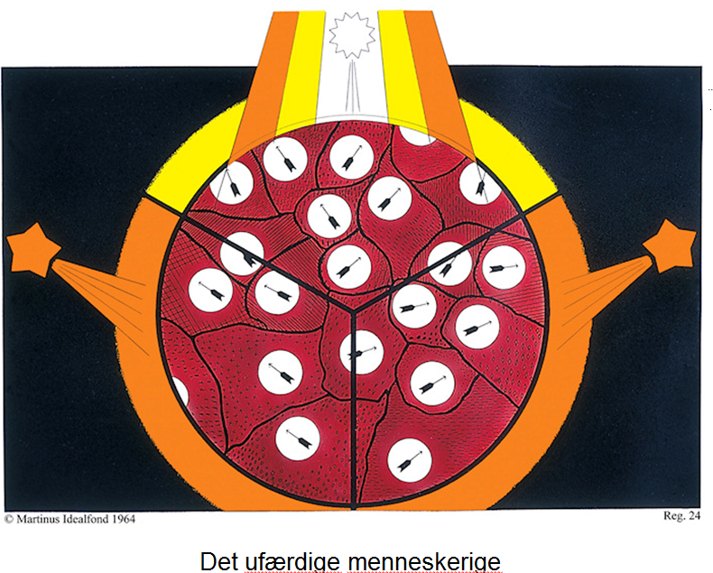

Slide 93
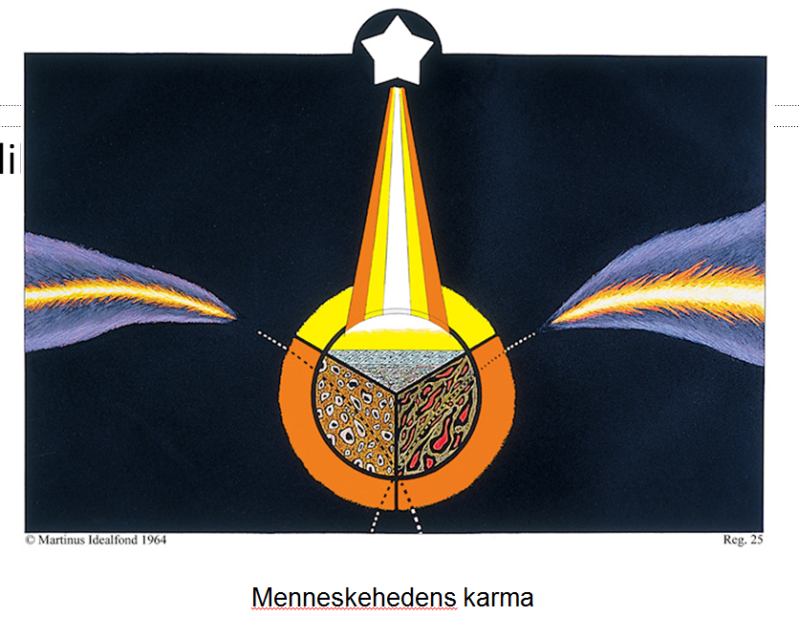

Slide 95
Den guddommelige visdom
Den jordiske Menneskehed er nu naaet frem til et Stadium i sin Udvikling, hvor den maa lære at forstaa, at den guddommelige Visdom vælder frem alle Vegne. Gud taler til Menneskene gennem alle Ting, behagelige og ubehagelige, gennem Kriser, Fattigdom og Arbejdsløshed, gennem Krig, Revolution og Lidelse saavel som gennem Sundhed, Styrke og Velvære, gennem Kærlighed, Tolerance og Visdom. Alt er Udstraaling af det samme Væsen. Alt er en ud over Verden, gennem hele Universet, gennem Mikrokosmos og Makrokosmos rungende Røst eller Tale. Den vibrerer gennem Stjernernes Skin. Den lyser i Klodernes Gang. Den hviskes gennem den sagte Brise og mumles i Skovens Dyb. Den fløjtes gennem Fabrikernes Sirener og mærkes i Maskinernes Larm. Den synges over Vuggen og tales ved Graven. Den er Anelse, Vished og Tro. Den er Viden, Erkendelse og Haab. Den er Død, Opstandelse og Liv. Den er Farve, Vibration og Lys. Den er alt, hvad der overhovedet kan sanses, tænkes og opleves. Og da denne Tale, jo mere den forstaas af Individet, viser sig som en Bekræftelse paa, at "Alt er saare godt", vil den altsaa være identisk med den allerhøjeste Kærlighedsmanifestation og Visdomsforkyndelse.

Slide 96
Overtro
Det er denne det tyvende århundredes største og mest bloddryppende overtro, der i dag skaber atombomberne, disse midler til en mangfoldiggørelse af overtrædelsen af livsloven eller det femte bud: Du skal ikke dræbe! Tænk, hvad det koster menneskeheden af møje og besværligheder, skattebelastning og atter skattebelastning af væsenerne i et stadig voksende område rent bortset fra alle disse milliondrab og ødelæggelser af århundreders velsignelsesrige frembringelser, man hermed iværksætter. Og er det største resultat heraf ikke dette, at millioner af sunde, unge og livskraftige mennesker bliver gjort til invalider, til humpende og kravlende, blinde og døve animalske vragstumper, men alligevel levende nok eller med så megen sanseevne i behold, at de kan opleve fornedrelsen, undergangen eller det helvede, som uundgåeligt bliver enhver manddræber, morder og livssabotør til del. Denne skrækkelige overtro, at det er næsten, det er andre mennesker, det er andre nationer og folk, der er skyld i vor skæbne og ulykke, og at vi derfor kun kan redde os ved at ødelægge dem, er en så skrigende dødsdom over os selv, hvis praktisering aldrig i nogen som helst situation vil skabe fred eller lykke for os, men uundgåeligt føre os lige ind i undergang og sabotage af vor egen førlighed og velvære, føre os ind i invaliditet og kulmination i fysisk såvel som i psykisk lidelse. En sådan tilstand fører igen til livslede, ja, ligefrem til rædsel for at leve og bringer os i værste tilfælde sluttelig til selvmord.

Slide 97
Skandinavia det beste sted
Nu har verden altså fået disse betingelser, og tilbage er der kun denne krigstilstand eller dommedag, som er bebudet i Johannes Åbenbaring og ad andre veje. Men vi kan altså være lykkelige over, at en hel masse er overstået. Hele Hitlerismen, verdenskrigene og de krigsflammer, der like siden har været over jorden, har tæret på det, men der er altså noget tilbake endnu. Det kommer ikke til at foregå her, det kommer til at foregå i en anden del av verden, i de mere sydlige lande, ned ved Arabien og dernede. Men en krig vil selvfølgelig sætte sitt merke alle vegne, selvfølgelig bliver der restriksjoner og efterdønninger osv., det kan man ikke slippe fri for. Men vi bor altså på det bedste sted, når vi bor her i Skandinavien, på den nordlige halvkule. Det er det bedste sted.
(Kosmos nr. 7, 2009.)

Slide 98
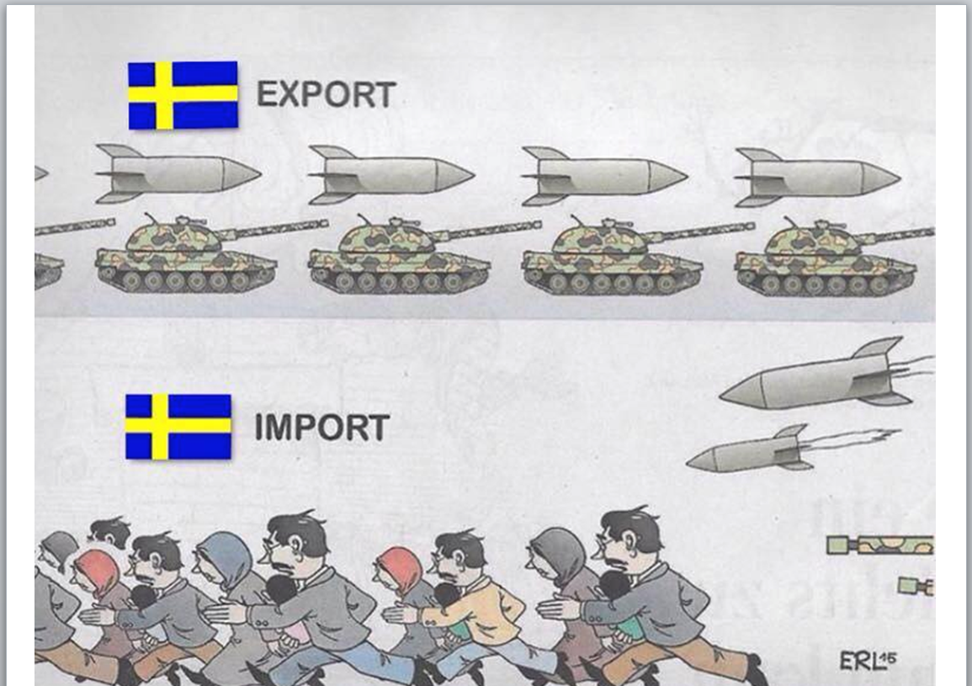

Slide 99
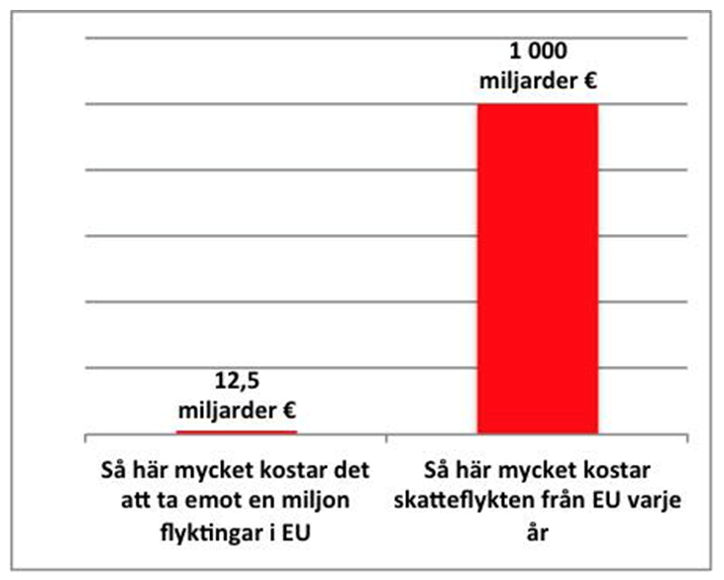

Slide 100
Polarisering mellom det selviske og det uselviske
«Hvad er Kernen og Kraften i de store Verdensreligioner? - Hvad er Energien og Kraften i Opførelsen af pragtfulde Kirker og Temper Verden over? – Hvad er Kraften i og Hensikten med alle de mange kulturelle Foreteelser, der eksisterer der, hvor Krigen ikke raser, og hvor man derfor kan dyrke sit Liv i Fred? – Hvad er Hensigten med de store Kraftmaskiner, Elevatorer, Elektrisk Lys, Vand- og Gasvæsen, Centralvarme, Anlæggelse af skønne offentlige Parker og Haver, forskønnede med pragtfulde Kunstverker? – Hvad er Statens Museer eller Kunstamlinger, dens Akademier, Universiteter og Læreanstalter osv. – Er der een eneste af alle disse Foreteelser, der ikke i sitt siste Slutfacit udløser akkurat det modsatte af det dyriske eller Selviske Princip? – Udgør de ikke alle Manifestationer, der umuligt kan skabes eller opretholdes af dyriske Anlæg, altså de Anlæg, der skaber Antipati eller Krig, Lemlæstelse og Død? – Er det ikke en Kendsgerning, at disse foreteelser umuligt kan være et Resultat af Vrede, Krig eller Had? – Er det ikke let, ja, endog uten kosmisk Klarsyn, at se, at det er en langt blidere (uselvisk) mental Atmosfære, der ligger til Grund for disse Foreteelsers fremkomst, end den voldelige dyriske, hvis egoistiske Fodspor uundgåeligt er Frihedsberøvelse, camoufleret Slavelænkning, Terror, Lemlæstelse, Død og Undergang? – Er det ikke en ligesaa virkelig kendsgerning, at Menneskene absolut hellere ønsker den blide Atmosfære end den voldelige krigeriske? – Hvad er ellers deres nu kroniske Raab om en varig Fred? (Livets Bog 5 stk. 1754)

Slide 101
Livets kontrastprinsipp
Selve livet finnes ikke i den fysiske verden, det er kun livets virkninger vi her opplever. Selve den kraft som setter disse virkninger i gang, er noe åndelig. Denne åndelige kraft gjennomstrømmer hele universet som en livsrytme, et kosmisk åndedrett, en livsfornyelse. Den manifesterer seg gjennom det evige kontrastprinsipp, uten hvilket det ville være umulig å oppleve det evige liv. Derfor eksisterer det lys og mørke, kulde og varme, ondt og godt etc. og ingen av disse livsytringer ville det være mulig å oppleve, hvis ikke deres kontraster også eksisterte og kunne oppleves av de levende vesener.

Slide 102
Veien til freden
Så længe en stat må have militær og skal udskrive soldater, må den psykologisk kunne skelne krigerne fra humanisterne, så den kan udskrive krigerne som soldater og fritage humanisterne, som jo ikke har den mindste skyld i krigens eksistens. Staterne har jo slet ikke råd til at miste sine humanister, idet ingen fred kan skabes uden netop ved fødte humanister. At lade humanister eller fredseksperterne udrydde på slagmarkerne sammen med krigerne er jo det samme som at smide barnet ud med badevandet. Hermed saboteres alle betingelser eller muligheder for at skabe fred. Den eneste vej til beskyttelse imod det onde, imod andres overfald, vold og brutalitet, er ikke dødbringende sabotage, mord og drab, men derimod dette at udrense sig selv for alt, hvad der her findes af den slags i sit eget indre, thi det dyriske og dræbende i menneskets indre er kilden til dets eventuelle krig med næsten og de læsioner og mørke skæbner, dette medfører. Men over for denne tilbagevendende virkning af mørk manifestation over for sin næste findes der ingen beskyttelse, ligegyldigt hvor meget militær eller hvor mange divisioner eller armeer af soldater, politi eller retsvæsen, man så end tror at kunne dække sig bag. Skæbnen rammer mennesket ufejlbarligt, lige så vel i stille omgivelser som midt i krigens dødningedans. Loven sker fyldest. Hver den, der ombringer ved sværd, skal selv omkomme ved sværd. Vejen til freden går således udelukkende kun igennem dette, at give vor næste den fred og velsignelse, vi selv ønsker at leve i. (Kosmos 1952, 5–6)

Slide 103
Utvikling og likevekt
Det er tåbeligt at være indigneret på et eller andet menneske, fordi det har en anden indstilling til tingene, end man selv har. Hvert væsen står hele tiden på toppen af sin udvikling og danner sig derudfra sin mening om livet. Livet er det fuldkomneste, det kan blive i øjeblikket, det er ikke som det skal blive i morgen eller i kommende år, århundreder eller årtusinder. Der skal opstå "en ny himmel og en ny jord", som der står skrevet, dvs en ny bevidsthedsindstilling, hvor livet og dets mening ikke mere er et mysterium, og en ny form for økonomi og administration i verden, så alle væsener får det nødvendige til livets behov uden at skulle slide for det gennem et arbejde, som ikke har deres interesse. De skal tværtimod arbejde med det, de har lyst til, hvor deres evner frit kan komme til udfoldelse til gavn og glæde for helheden. Alle mennesker vil gennem kosmisk klarsyn få indsigt i livslovene og få frihed til at opleve livet langt rigere og skønnere end nu.
Årmillioner har ført de jordiske mennesker frem til deres nuværende udvikling, og om blot 3000 år eller deromkring vil der her på jorden være et samfund af højt udviklede væsener, der er nået så langt i frihed og frigjorthed af materien, at de er i stand til at materialisere og dematerialisere fysiske legemer, så de ikke mere skal inkarnere og diskarnere på den lidt besværlige måde, vi kalder fødsel og død.
Det er tåbeligt at tro, at udviklingen standser på et så primitivt trin, som jordmenneskene endnu repræsenterer. Tilværelsen vil blive bedre og bedre. Energierne vil engang komme i ligevægt, og det vil betyde, at den evige fred er en kendsgerning. Alle åndelige kræfter søger mod denne ligevægt og harmoni, akkurat som alle vandløb, store og små, søger ud mod ligevægten i det store hav. Den politiske kamp er også energiernes løb mod ligevægt, og de høstede erfaringer, vil bringe den harmoni, der er friheden og freden.

Slide 104
Det enkelte menneskes innsats i verdensutviklingen
Der er mange, der nok har en vis tro på, at det kan blive bedre for menneskene engang i fremtiden, men der er så lang tid til, synes de, og kender de ikke reinkarnationen, tror de ikke, de selv skal opleve det. Men det er Dem selv, der har været plante, dyr og primitivt menneske, det er Dem, der skal være med til at forvandle jorden til et menneskerige, og det behøver ikke at vare 3000 år for Dem. Den hellige ånd kan komme som en tyv om natten, ingen kender dagen eller timen. Mit arbejde fremskynder denne udvikling. De skal gennem mine analyser lære at forstå, hvad der kan betale sig rent menneskeligt set.
Den rette forståelse og sympatiske indstilling overfor omgivelserne vil fuldstændig ændre menneskets tilværelse. Men alt er afhængigt af menneskets daglige væremåde. Det er de menneskers opgave, der er interesseret i disse ting, at fremskynde væksten af det gode her på jorden. Menneskelig frihed er frihed til at vise en kærlig indstilling til alt og alle uanset hvad man møder fra andre. Det er det eneste, der frigør mennesket fra dyrerigets jungle, og det er den kraft, der skaber freden først i menneskesindet og så her på jorden. Det er målet for mit arbejde at inspirere mennesker til at lyse som sole, udstråle guddommelig kærlighed til deres medvæsener, og universets skabende kræfter, den hellige ånd eller Guds bevidsthed står hjælpende bag Dem, når De indstiller Deres bevidsthed på næstekærlighedens bølgelængde.

Slide 105
Martinus i midnattsolens rike
Døren åbnedes, og vi steg meget spændte ud i dette det natløse døgns eventyrrige. Klokken var da 23.40. Langt ude over havet, men lavt på himmelen, funklede livets kilde som en strålende kugle af guld. Alt lå badet i dens gyldne skær. Vore ansigter og hænder var som af guld. Alt, hvad der vendte imod solen, var som forgyldt i dette gyldne solskin. Og nu kom det spændende øjeblik, da klokken var 24.00. Alles blikke rettedes imod solen. Der ude over havet, lige over horisonten, lyste og funklede dagens stjerne og kastede sit gyldne strålevæld imod os. Vi var her i en betagende situation. Her var ingen nat til at afbryde dagens lys. Vi var i en evig dags domæne. En anelse af tidløshed og evighed funklede omkap med de gyldne stråler. Jeg kunne ikke lade være med at tænke på, at vi her i virkeligheden var vidne til livets største manifestationsprincip: lysets totale sejr over mørket, symboliseret i midnatssolens stråler. Lysets sejr over mørket i menneskets mentalitet er som bekendt opfyldelsen af Guds plan med menneskene. Denne sejr er indvielse, kosmisk bevidsthed eller Guds billede. Ligesom midnatssolen her havde besejret nattens domæne, således skal mennesket med sin ånds lys: kærligheden, besejre sin livsvejs mørkeste skæbnenat og derefter som Guds billede lyse og varme for alt levende, for gode og onde, for retfærdige og uretfærdige. Dets fodspor hen over verden vil være en evig dags stråleglorie.
En eventyrfærd var afsluttet. En af jordens ejendommeligste seværdigheder: et natløst døgn, solskin i midnatstimen, Guds eget symbol over livets mening: Lysets sejr over mørket i alle levende væsener var oplevet. Jeg var blevet en oplevelse af Guds nærhed rigere.

Slide 106
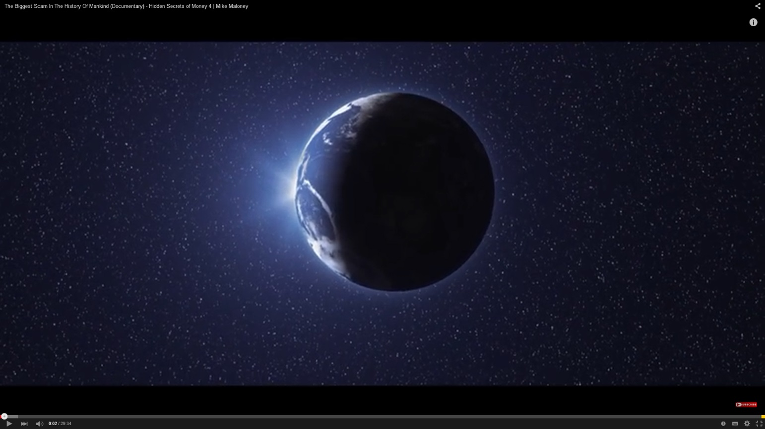

Slide 107
Sfinksens gåte
Vi ser således, at egoismen her er til stede i alle disse former for sympatier. Denne form for sympatiudløsning har altså ikke noget med den virkelige uselviske og intellektuelle sympati, der er det samme som absolut kærlighed, at gøre. Den er derimod kun et led i det ufærdige væsens selvopholdelsesdrift. Det er sådanne selviske eller egoistiske drifter, der kendetegner ren dyrebevidsthed, medens alle de uselviske drifter i mennesket kendetegner mennesket i renkultur. Det vil altså sige, at det område, der i menneskets mentalitet befordrer egoisme eller selviskhed, er dyrisk, og det område i mentaliteten, der befordrer uselviskhed, er menneskelig. Ligesom det jordiske menneske kropsligt set er et "pattedyr", således er det også, grundet på det i dets mentalitet fremtrædende dyriske område, et dyr, bevidsthedsmæssigt set. Det uindviede menneske er således i nogen grad "dyr" og i nogen grad "menneske". Dets manifestation eller væremåde må derfor også i tilsvarende grad være dyrisk og menneskelig. Det er dette, der er løsningen på sfinksens gåde.

Slide 108
Angripere eller forsvarere
Findes der da i det hele taget noget andet stadium i tilværelsen? – Må ikke alle jordmennesker nødvendigvis være "angribere" eller "forsvarere" af dette eller hint? – Nej, absolut ikke. Der forekommer et stadium i tilværelsen, hvor væsenernes sindelag for længst er ophørt med at være et angreb på næsten, et sindelag så opfyldt af forståelse af alle hans ukærlige og generende handlinger, at man ser, at verdensgenløseren havde ret, da han på korset kosmisk analyserede sine bødler og udtrykte denne sin analyse i de lysende ord: "Thi de vide ikke, hvad de gøre". Vi ser her i denne hans situation, at han havde et sindelag, der hævede ham højt over krigens to parter og bevirkede, at han ikke var "angriber" af sine bødler, lige så lidt som han var "forsvarer" af sig selv. Det overlod han til sin evige Fader, i hvis hænder han overlod sin ånd. Han blev virkelig her for den, der kosmisk kunne se og høre, synliggjort som en mental fyrste, en "fredens konge". Men det er rigtigt, at den store almenhed ikke kan fatte et sådant sindelag, og dog er det denne mentale tilstand, den af hjertet begærer. Thi dette sindelag er intet mindre end den virkelige og absolutte "evige fred". Intet under, at Mesteren måtte udbryde: "Mit rige er ikke af denne verden".
Det er dette sindelag, der igen er det samme som "den hellige ånd", det sindelag, som det er hans disciples mission i form af den sande og virkelige "kristendom" at forberede, dygtiggøre og optræne "alverdens mennesker" i, så de senere kan blive modne til selv at blive overskygget eller opfyldt af "talsmanden den hellige ånd" i deres eget personlige legeme og midt i en jordisk fysisk tilværelse opleve den virkelige over al krig fremtrædende forklarede tilstand, der i kraft af den højeste guddommelige visdom ikke kan være "angreb" eller "forsvar", men derimod udelukkende er forståelsen af, at "alt er såre godt", og dermed opleve den fundamentale tryghed, det således er at vide, at ens ånd, såvel som ens næstes ånd, er i den evige Faders kærlige favntag, ligegyldigt hvad der så end måtte ske for vore øjne. Denne tryghed, og kun den alene, kan være "den absolutte fred".

Slide 109
Undertrykkernes undergang
Et undertrykt folk vil aldrig ophøre med at længes efter befrielse. Og længslen efter befrielse vil uundgåeligt bevirke undertrykkernes undergang. Det er den rå magts uundgåelige lov. Det er naturens egen skabelse af retfærdighedens ligevægt. Et folk, der undertrykker, vil således aldrig kunne undgå selv at ile mod det "dommedagens" domæne, det med denne undertrykkelse opretholder for andre folk. Intet folk, ingen nation kan nogen sinde undgå en regnskabets time. Er det ikke det, verden i allerhøjeste grad lige har erfaret? – Har det store verdensdrama ikke i et kolossalt format vist menneskeheden, at den skæbne, man tiltænker og påfører andre, kommer man til sidst til selv at ligge under for? – Er nævnte drama således ikke blevet en virkelig bekræftelse på, at "det vi vil, at andre skal gøre mod os, må vi først gøre imod dem"? – Er det ikke i jordens historie nu blevet en tilstrækkelig kendsgerning, at "hovmod står for fald"? – Har livet nu ikke i en urokkelig grad stadfæstet, at et folk, lige så lidt som et enkelt individ, er kommet til verden for "at lade sig tjene, men for at tjene"? – Er det ikke, grundet på en misforståelse af dette princip, at jordkloden i dag har fået et stort sår, der hedder "Europa" og er stærkt i færd med at få et til, der hedder "Japan", foruden de store skrammer og buler, den har fået på den øvrige del af sin ellers så skønne overflade? – Der er ikke på jordkloden, lige så lidt som på nogen som helst anden planet eller verden i universet, gengældelsesfrit nogen plads for et samfund af undertrykkere, en slags "herrefolk". De evige verdenslove betinger urokkeligt, at "alle må tjene alle". Der er således absolut intet i livet, der berettiger noget væsen eller folk til kun at leve for at blive betjent og dermed stjæle andres frihed og ret til livet og glæden ved at opleve solens klare lys. (Freden 1945)

Slide 110
Freden for dem som selv sår den
Hvordan skal jordmenneskehedens samfundsorganisme få sine "syge" lægte, hvis væsenerne ikke netop forandrer indstilling og ser lidt mere nøgternt og lidt mindre hævngerrigt på alle de væsener, der i dag ligger under for deres eget mørke sind og skæbne? – Er det ikke det raske og sunde væsen, det her kommer an på? – Men hvis dette sunde væsen nu viser sig også at være "ormstukket" eller inficeret med krigens små mikroskopiske baciller, hvornår kommer "freden" så til verden? – Hvem skal da tage affære og bringe "freden" i stand? – Nej, da kommer "freden" ikke, men en ny forfærdelig krig. Men det behøver ikke at betyde en verdenskrig. Krigen er jo ikke afhængig af, at der er så eller så mange, der har den samtidigt eller er impliceret i den. "Krigen" er i virkeligheden det samme som "skæbne". Og det enkelte individs skæbne kan udmærket være frygtelig for sit ophav, selv om alle andre væsener i dag endog havde nået den fulde "fred". De i skæbnen forekommende ulykker og lidelser hører jo med til menneskets "krigsoplevelser". Og selv om der ikke er "krig" imellem stater eller nationer, kan en lemlæstelse af den ene eller den anden art udløst af en eller anden af vedkommende individs fjender dog være lige så generende og hård, som var den udløst på selve den store krigs slagmarker. "Freden" kommer kun til den, der har sået den, hvilket vil sige, til den, der har lært at elske sine fjender. Og den totale "fred" vil således heller ikke komme til menneskeheden, før dens magthavere eller sejrherrer har lært sin undertrykte "fange" at elske sig. Og dette kan absolut udelukkende kun gøres ved at opdrage denne "fange" eller de syge områders mennesker i en ånd, der viser dem, at man ikke ønsker at hævne sig, ikke ønsker at udnytte sin magt eller overlegenhed til at gøre dem til slaver, men ønsker at hjælpe dem over de mentale og fysiske vanskeligheder eller skavanker, der gør dem amoralske eller underminerende for jordmenneskesamfundets naturlige velbefindende. Men det nytter ikke, at de ledende stormænd i det nye Nationernes Forbund sætter alt ind på at åbenbare denne, den eneste helbredelsesmetode for de store "sårområder", hvis samfundets enkelte individer i de sejrrige lande ikke iagttager samme forholdsregel over for de slagne folk. Der findes mange mennesker, der i dag er så hadefulde, at de på hoteller og restauranter eller andre offentlige steder hverken vil hilse eller svare på eventuelle henvendelser eller forespørgsler fra tysktalende mennesker. De skærer således alle over en kam, ja, endog sådanne tysktalende personer, der selv har lidt under det nazistiske åg, og selv har måttet flygte til udlandet eller har måttet opholde sig "under jorden". Tænk hvilket snæversyn for ikke at sige "nazistisk mentalitet", man her bliver vidne til hos et væsen, der tror at hade "nazismen". Pas på! Det er sådanne væsener, der i dag er "fredens" største modstandere og krigens farlige, mentale kim.

Slide 111
Livets speil
Det er således her synligt, at vort liv udelukkende er oplevelsen af omgivelsernes eller medvæsenernes tilbagekastning af vor mod dem udsendte tankeenergi i form af tilfredsstillelser af vore højst forskellige normale eller unormale begær. Denne tilbagekastning af vore egne udløste energi- eller tankeformer er vor "skæbne". Vore medvæseners reaktion over for os er livets spejl. I denne reaktion ser vi vort virkelige åndelige udseende, vor sande kosmiske analyse eller den absolutte sandhed om os selv.
Vi har således set, hvorledes den guddommelige verdensplan befordrer udviklingen af vor evne til at opleve vore omgivelsers fornemmelse af vor egen handlemådes behagelige eller ubehagelige påvirkning af dem. Det er altså magtpåliggende for Forsynet eller ophavet bag verdensplanen at få bibragt os denne evne. I samme grad, som vi mangler denne evne, må vi være uvidende om vore handlingers natur som behagelige eller ubehagelige for vore omgivelser. Og med denne uvidenhed ville vi jo være uden den indsigt bag viljen, der er nødvendig for at kunne "tilsigte" enten det behagelige eller det ubehagelige for vore omgivelser eller vor næste.

Slide 112
Nysgjerrighet skaper viten
For at få et grundlag for styringen af vor vilje må vi altså have viden. Men for at få viden må vi udløse handling. Den første form for udløsning vil derfor nødvendigvis befordres af hungeren efter viden. Denne hunger kender vi som den almindelige "nysgerrighed". Vi finder derfor denne "nysgerrighed" allerede hos dyrene. Selv køerne på marken kigger meget nysgerrigt og interesseret efter usædvanlige ting, der foregår omkring dem. Hvis disse ting ikke er af en sådan art, at de forskrækker dem, vil de endog prøve på at undersøge disse, lugte til dem og slikke på dem eller lignende. Herved gør de allerede små erfaringer, opdager spiselige eller ikke-spiselige ting eller ting, der er behagsdannende eller velgørende, og ting, der er smertebringende eller dræbende. Væsenerne får derved udviklet et kendskab, ved hvilket de så igen kan styre og lede deres vilje, så de kan tilegne sig behagsfornemmelser og undgå ubehagsfornemmelser på disse nyopdagede områder. Men efter at de har gjort denne opdagelse, er nysgerrigheden i nævnte område jo tilfredsstillet. Denne kan derfor ikke mere være motiv for deres tiltrækning til samme område. Herefter vil tilnærmelsen derfor kun befordres i kraft af væsenets viden om den behagsfornemmelse, som det kan tilegne sig her, ligesom dets frastødning til området er baseret på den erfarede viden om den eventuelle ubehagsfornemmelse, det kan blive genstand for her. På denne måde begynder individet igennem erfaringsdannelsen at få indsigt i, hvad der er livsbefordrende, og hvad der er livsødelæggende for det i dets daglige liv.

Slide 113
Organismen er den største skygge
Når det levende væsen tror sig identisk med materien, ligger det under for den største illusion, der overhovedet findes. Hvordan kan man da vide, at dette er en illusion? – Hvorfor kan det ikke lige så godt være virkeligt? – Nej, det kan det ikke, fordi der findes nemlig højere udsigtspunkter, hvor man kan se, at materien er det samme som "bevægelse". Det er således absolut ligegyldigt, hvilken materie vi så end vil pege på, den vil absolut uundgåeligt være "bevægelse", hvilket altså vil sige, at den er forvandling underkastet. Den er underkastet den såkaldte "tidens tand". Der er nogen materie, der kan modstå tiden igennem årtusinder, og denne materie forandrer sig derfor kun ganske langsomt eller direkte usynligt for vore øjne, medens der jo er andre materier, der forvandler sig synligt inden for brøkdele af sekunder. Medens klipper og metaller forvandler sig så langsomt, at vi ikke kan se forvandlingen fra det ene år til det andet, ser vi med lethed, hvordan kogende vand forvandler sig til damp, ligesom vi jo også med lethed konstaterer de særlige bevægelser, der frembringes af de levende væsener. Og her er det, at væsenernes tro på at være identiske med materien kolliderer med virkeligheden. De levende væsener repræsenterer nemlig to ting: "bevægelse" og "noget", der igennem vilje dikterer bevægelsen. Og da vi yderligere fornemmer dette "noget" som vort eget inderste "jeg", vil det til sidst gøre det af med enhver form for illusion eller overtro, der går ud på, at det levende væsen skulle være identisk med materien og kun udgøre en skabt eller timelig ting. Men dette jeg er altså "det levende" inden i enhver materiekombination, vi kalder "organisme", og betinger altså, at denne fremtræder som "et levende væsen". Denne organisme er, så mærkeligt det måske kan lyde, en af de største og vanskeligste skygger for jordmennesket at hæve sig op over. Det ser nemlig, at dets fysiske tilværelse på en måde står og falder med denne organisme. Og da dets sanser til at skue kosmisk eller sjæleligt endnu er meget latente, kan det i den fysiske tilværelse ikke se sit jegs uafhængighed af denne organisme, og at den fysiske organismes ophør ikke er en udslettelse af livet. Det tror derfor på denne udslettelse eller virkelige "død". Det tror således, at det levende væsen og dermed det selv og næsten er ét med stoffet og materien. Og når det lever i den illusion, er det givet, at det også må handle efter den. Og i kulminationen af denne illusoriske tilstand finder vi det jordiske menneske af i dag. Det lever og handler ud fra den forestilling, at det er et "dødeligt" væsen. Store bindstærke værker er der skrevet om dette "dødelige" væsen, hvorved illusionen er gjort endnu mere fundamental. Men når et væsen handler ud fra den forestilling, at det kun skal leve en ganske bestemt lille tid (et enkelt jordliv), og det så alligevel kommer til at leve en mangfoldighed af jordliv, bliver der en disharmoni imellem denne væsenets handlemåde og dets virkelige liv. Men når væsenets handlemåde ikke er i samklang med dets virkelige liv, bliver dette liv jo ikke den skønne og fuldkomne nydelse og oplevelse af fuldkommenhed, som det ellers ville være, hvis der ikke forekom nogen disharmoni. Og denne disharmoni bunder altså i, at væsenet tror, at det er en blot og bar "timelig" eller forgængelig ting og handler derefter, medens sandheden er, at det er et "evigt" væsen. At væsenet i denne tilstand ikke kan nyde glæden over sit evige liv eller sin virkelige udødelige eksistens, er naturligvis en selvfølge. Og det er denne disharmoni og illusoriske tilstand, der udgør den såkaldte "død". Anden død findes ikke i universet. Da jordmennesket kulminerer i denne illusion, vil samme væsen jo dermed afsløre, at det tilhører universets "dødsrige". Dette "dødsrige" er altså vildfarelsernes og krigens domæne.

Slide 114
Antipati og sympati
Når tyngdeenergien derimod kommer i underbalance, og følelsesenergien er i overbalance eller fremtræder i overdimension i forhold til tyngdeenergien, kommer væsenet i en modsat affekt. Medens overdimensioneret tyngdeenergi skabte væsenets antipati, skaber den overdimensionerede følelsesenergi på tilsvarende måde væsenets sympati. Og det ufærdige menneskes daglige samliv med medvæsener og omgivelser bliver en variation eller skiftende udløsning af antipati og sympati. Antipati og sympati er igen henholdsvis det samme som mental frastødning og tiltrækning.

Slide 115
Antipati årsak til det drepende prinsipp
Så længe det jordiske menneske endnu ikke fuldt ud er et indviet eller færdigudviklet væsen, vil det primære fundament for dets handle- og væremåde i tilsvarende grad være tyngdeenergi indkapslet i uintellektuel følelse og et svagt islæt af instinkt. Ifølge Livets Bog er tyngdeenergi det samme som ild, og følelse det samme som kulde. I et levende væsens organisme er disse kosmiske energier forenede i en balance mellem disse to yderligheder i form af den samme organismes normaltemperatur. I det uindviede væsens mentalitet giver nævnte grundenergier sig til kende i form af varierende overbalance enten i den ene eller den anden af nævnte energiers favør. Denne overbalance præger da i den givne situation hele væsenets viljeudfoldelse og den heraf følgende manifestation i tanke og handling. Når tyngdeenergien er i overbalance og derved behersker følelsesenergien, præges væsenets vilje af en mere eller mindre ubehersket antipati, der igen alt efter tyngdeenergiens overvægt i forhold til følelsen giver sig udslag i vrede, hidsighed og de heraf følgende hævnakter, slagsmål, drab og lemlæstelse. Det er denne tilstand, der eksisterer permanent hos rovdyret og sætter det i stand til at kunne overmande og dræbe sit offer. Og det er den samme tilstand, der hos det ufærdige menneske skaber al fjendskab og i sin mest dominerende kulmination kommer til udløsning i form af menneskehedens indbyrdes krige eller "alles krig imod alle". Alt fjendskab, enhver hævnakt, ja alt, hvad der i mennesket er en modsætning til det store næstekærlighedens bud: "Du skal elske din næste som dig selv", er udløst af tyngdeenergiens overbalance i væsenerne. Det er denne tyngdeenergiens overbalance eller overdimension i forhold til følelsen i væsenet, der er den sande og inderste årsag til udløsningen af det dræbende princip i væsenets manifestation og væremåde.
(Veien til freden 1952)

Slide 116
Verdensgjenløsere
Det store spørgsmål bliver så for den søgende forsker, hvilken kapacitet hans livskraft udgør. Er den sygdoms- og dødsbefordrende, eller er den, som den skal være, nemlig hundrede procent livsbefordrende? Koncentrationen på den fuldkomne livsvaccine eller livskraft er således det absolut eneste fornødne for alle lidende og ulykkelige mennesker. Denne livsvaccine eller serum er af psykisk materiale og kan derfor kun bygges op ved hjælp af særligt udvalgte tankearter. Men dette kender menneskene endnu ikke noget til. De lader alle de forskellige tankearter, de dødbringende såvel som de livgivende mere eller mindre uhæmmet strømme gennem hjernen og blodet uden i mindste måde at tænke på, hvad dette kan bevirke af underminering af sundheden inden i deres egen organisme, og hvad de skaber af ulykkelige situationer i deres eget forhold til medvæsener eller omgivelser. De aner således ikke, at den helt befordrer deres skæbne til kulmination i ulykke og lidelse. Der er tankearter, der fører til hjertelidelse, til kræft, til spedalskhed, til mavesår, til svækkelse af de højeste og bærende livsfunktioner, ja alle lidelser uden undtagelse vil have deres dybeste rod eller første udspring i benyttede tankearter, der afviger fra livsloven i de givne situationer.

Slide 117
Refleksimpulser
Hvis et menneske er ude for mange skuffelser og vanskeligheder, skaber dette også mørke i væsenets sindelag og tankeimpulser, der gennemstrømmer dets organisme, og kan her skabe nervesammenbrud, mavesår og den heraf følgende svækkelse. – Sorg, melankoli og livslede i sindelaget sender også refleksimpulser igennem organismen og skaber her svækkelse, træthed og forøget modtagelighed over for sygdomme. Hvis et væsen oplever noget meget opmuntrende og glædesbefordrende, sender denne energi også refleksvirkninger igennem organismen. Disse er overordentligt sundheds- og livgivende. En meget sund latter kaster en vældig sund og livgivende impuls igennem organismen. Hvis et menneske dyrker et for sit sindelag meget glædeligt interesse- eller skabelsesobjekt, kaster dette også sundhedsbefordrende eller livgivende impulser igennem dets organisme. Således sender hver eneste tanke- eller sindelagsimpuls, der går igennem væsenets mentalitet, opbyggende eller nedbrydende impulser gennem væsenets organisme alt efter den tanke- eller sindstilstand, det befinder sig i.

Slide 118
Dødskraft
Hvad skal denne livets tale da bringe mennesket? Den skal først og fremmest bringe mennesket immunitet overfor alle lidelser eller former for ulykkelige skæbner. Så længe der er ulykkelige skæbner, har vedkommende væsener endnu ikke lært at kende det virkelige liv, den virkelige fred og glæde ved at være til. Man søger at skabe immunitet overfor sygdomme med vacciner, men det er ikke den fuldkomne vej. Den kan derfor kun udgøre en midlertidig nødforanstaltning. Den virkelige og absolutte immunitet imod alt det onde kan kun skabes ad psykisk vej, hvilket vil sige gennem skabelsen af en fuldkommen livskraft. Denne livskraft skabes ikke af nogen som helst slags fysisk materie, den skabes ikke ved at dræbe dyr eller ved at indpode sygdomme på andre væsener. Den kræver ingen som helst form for vivisektion eller martring af andre væsener. Denne psykiske vaccine, serum eller livskraft skaber man med sin tankesfære. Alle tankearter er af elektrisk natur og går igennem blodet. Her danner de den virkelige fuldkomne livskraft, såfremt vedkommende menneskes tankesfære er fuldstændig i kontakt med livets love. Er menneskets tankekraft derimod ikke i kontakt med disse love, bliver den en dårlig, ja, undertiden en helt dødbringende livskraft. Den har ikke nogen evne til at gøre mennesket immun overfor lidelserne, men er derimod i sig selv giftig og skaber i høj grad modtagelighed for underminerende psykiske og derefter fysiske sygdomme for sit ophav. Den bliver dermed absolut dødbringende. I stedet for at virke som livskraft bliver den til en dødskraft i organismen, som den tilsidst kan føre helt til en total undergang.

Slide 119
En livsvaksine
Det store spørgsmål bliver så for den søgende forsker, hvilken kapacitet hans livskraft udgør. Er den sygdoms- og dødsbefordrende, eller er den, som den skal være, nemlig hundrede procent livsbefordrende? Koncentrationen på den fuldkomne livsvaccine eller livskraft er således det absolut eneste fornødne for alle lidende og ulykkelige mennesker. Denne livsvaccine eller serum er af psykisk materiale og kan derfor kun bygges op ved hjælp af særligt udvalgte tankearter. Men dette kender menneskene endnu ikke noget til. De lader alle de forskellige tankearter, de dødbringende såvel som de livgivende mere eller mindre uhæmmet strømme gennem hjernen og blodet uden i mindste måde at tænke på, hvad dette kan bevirke af underminering af sundheden inden i deres egen organisme, og hvad de skaber af ulykkelige situationer i deres eget forhold til medvæsener eller omgivelser. De aner således ikke, at den helt befordrer deres skæbne til kulmination i ulykke og lidelse. Der er tankearter, der fører til hjertelidelse, til kræft, til spedalskhed, til mavesår, til svækkelse af de højeste og bærende livsfunktioner, ja alle lidelser uden undtagelse vil have deres dybeste rod eller første udspring i benyttede tankearter, der afviger fra livsloven i de givne situationer.

